Slide 1
Und auch bei vielen anderen Gelegenheiten haben wir unsere Abteilung toll vertreten!!!!

Slide 2
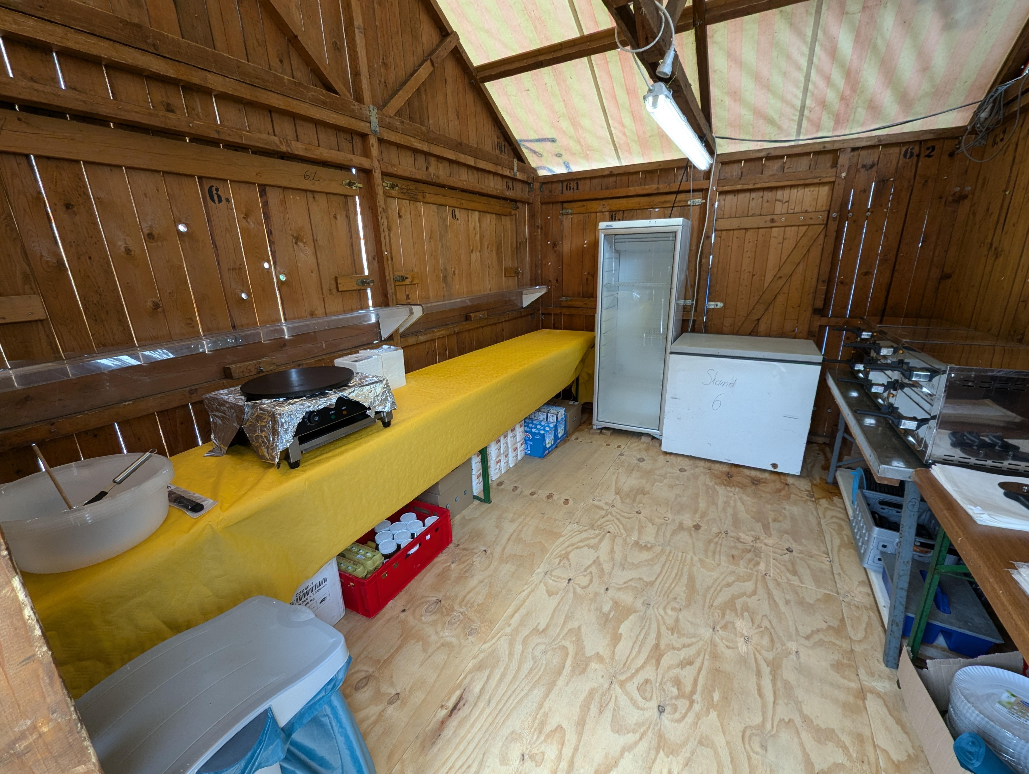
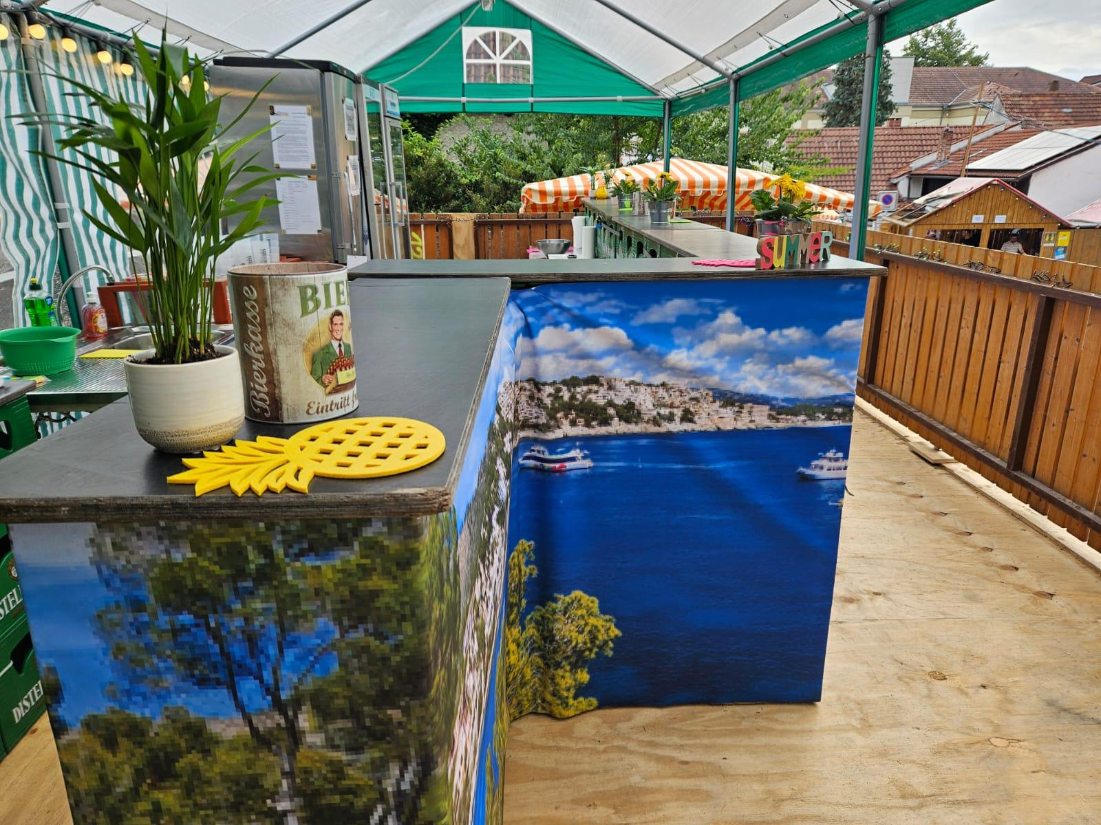
Schloßfest 2024 – dieses Jahr gleich mit zwei Ständen !!

Slide 3
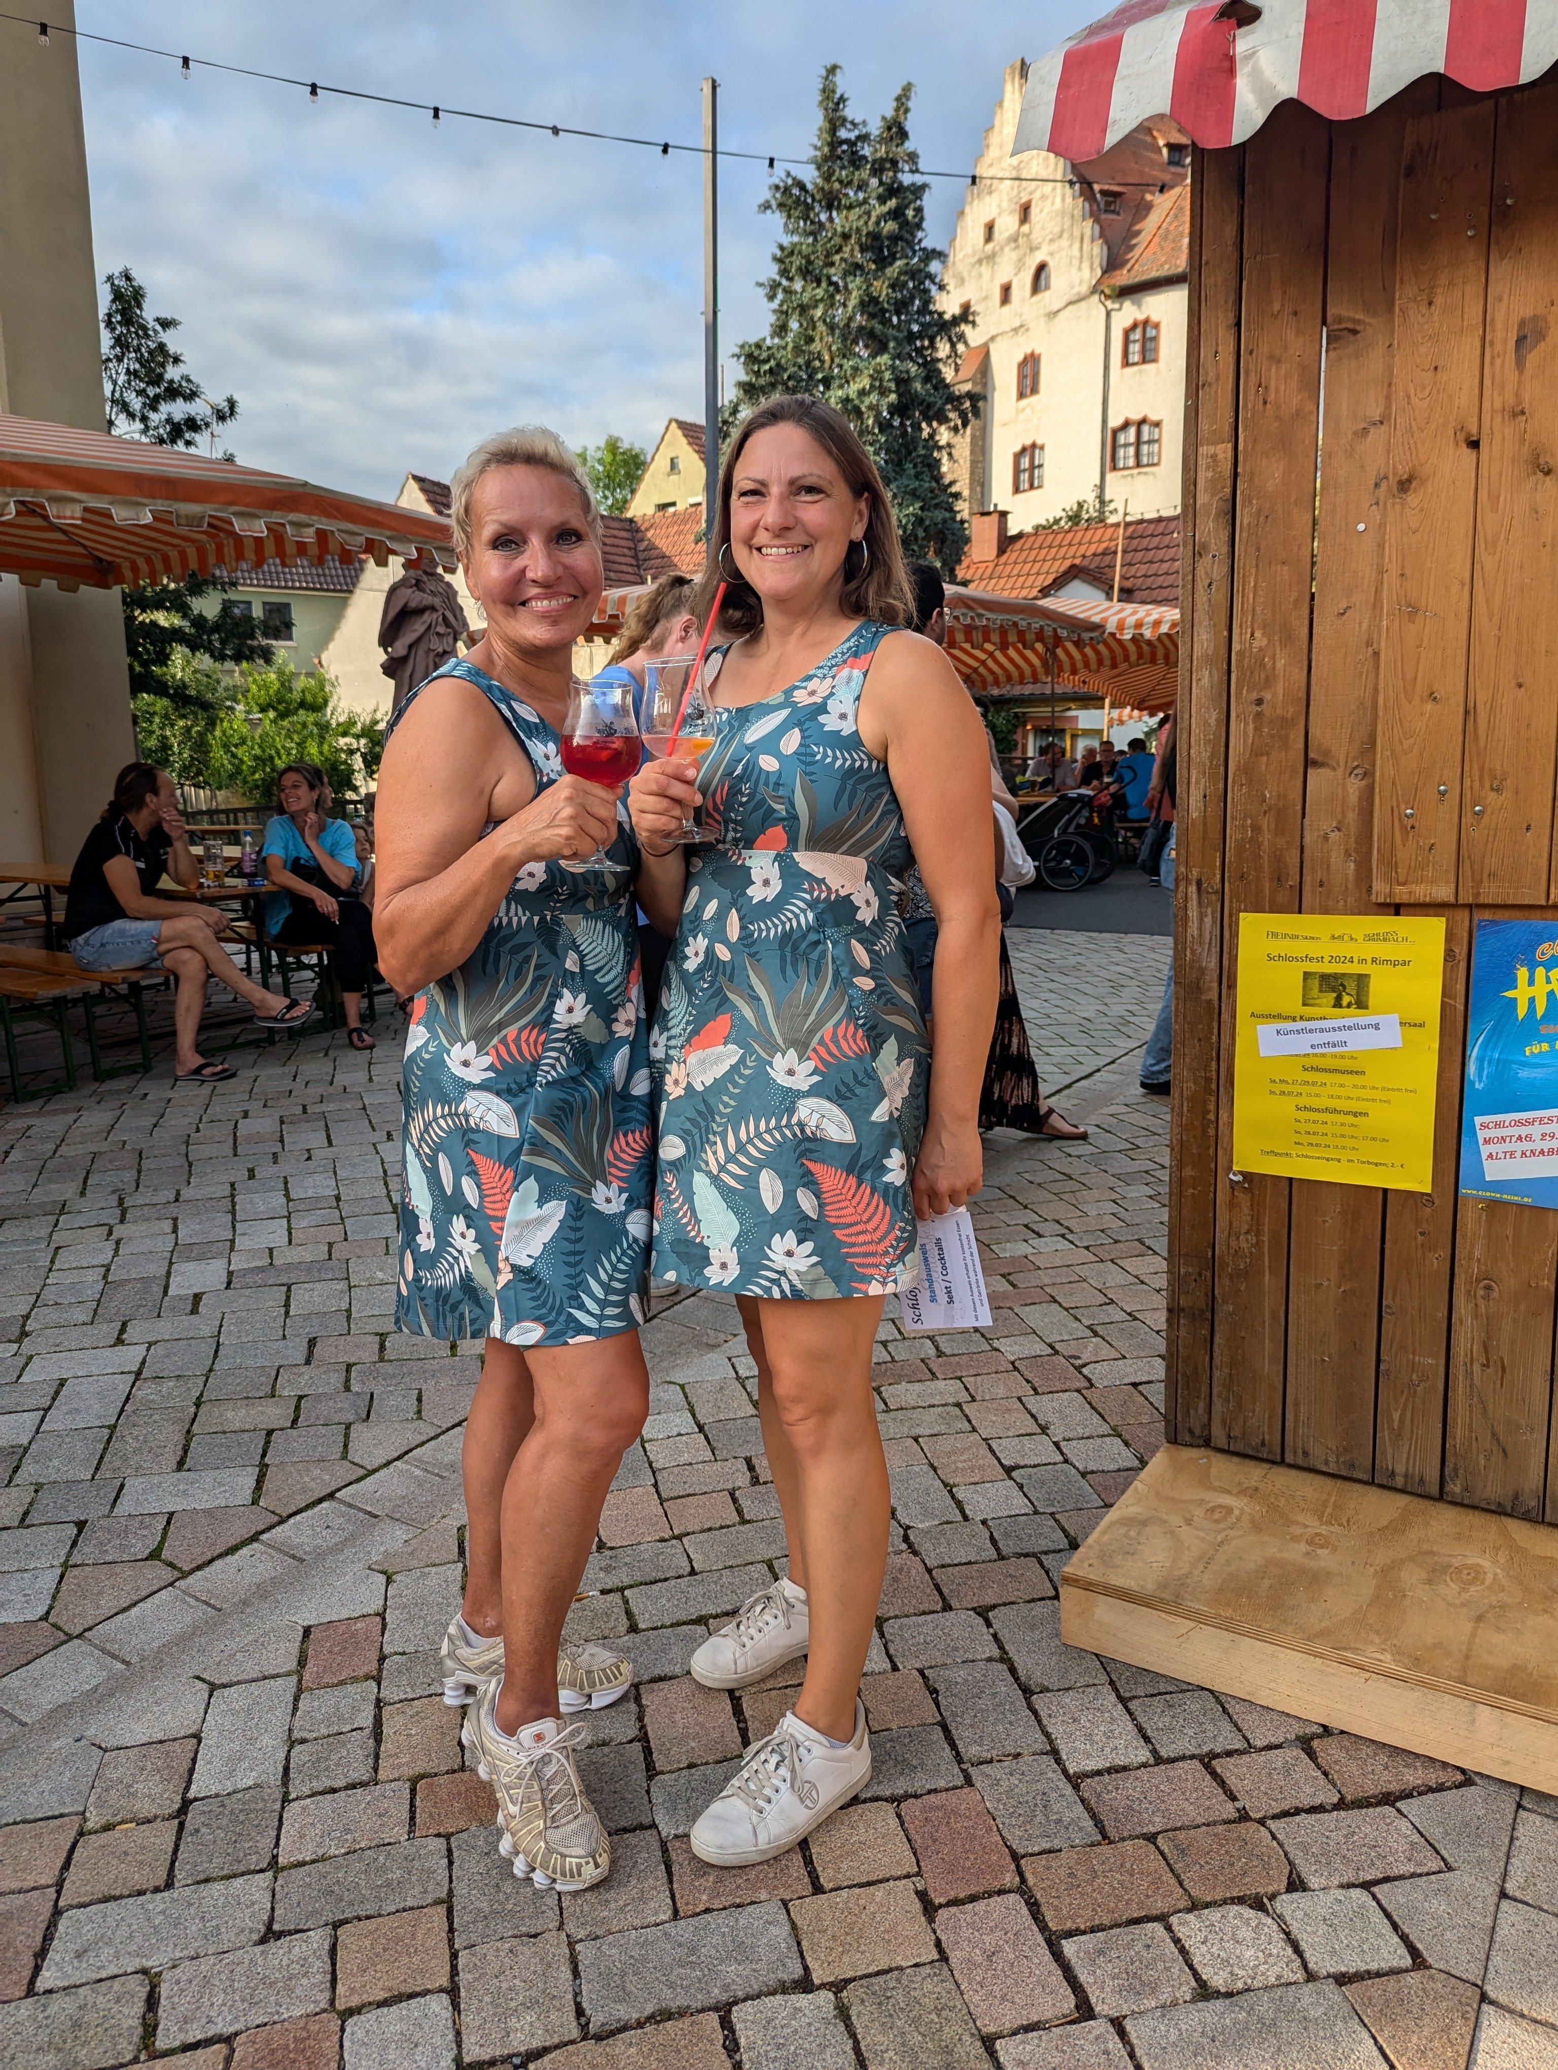
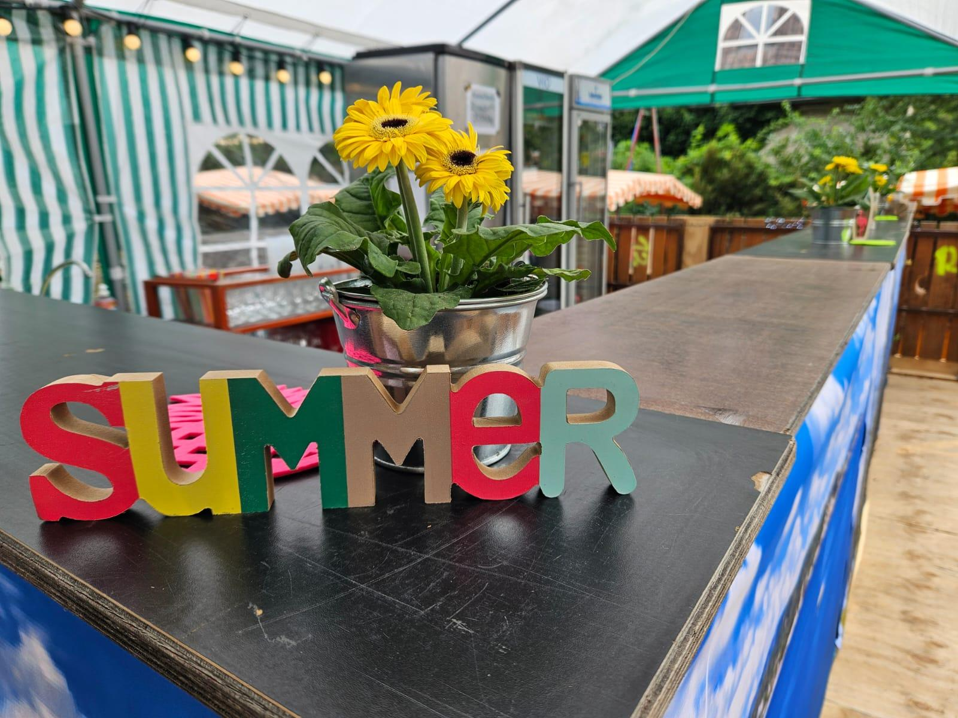
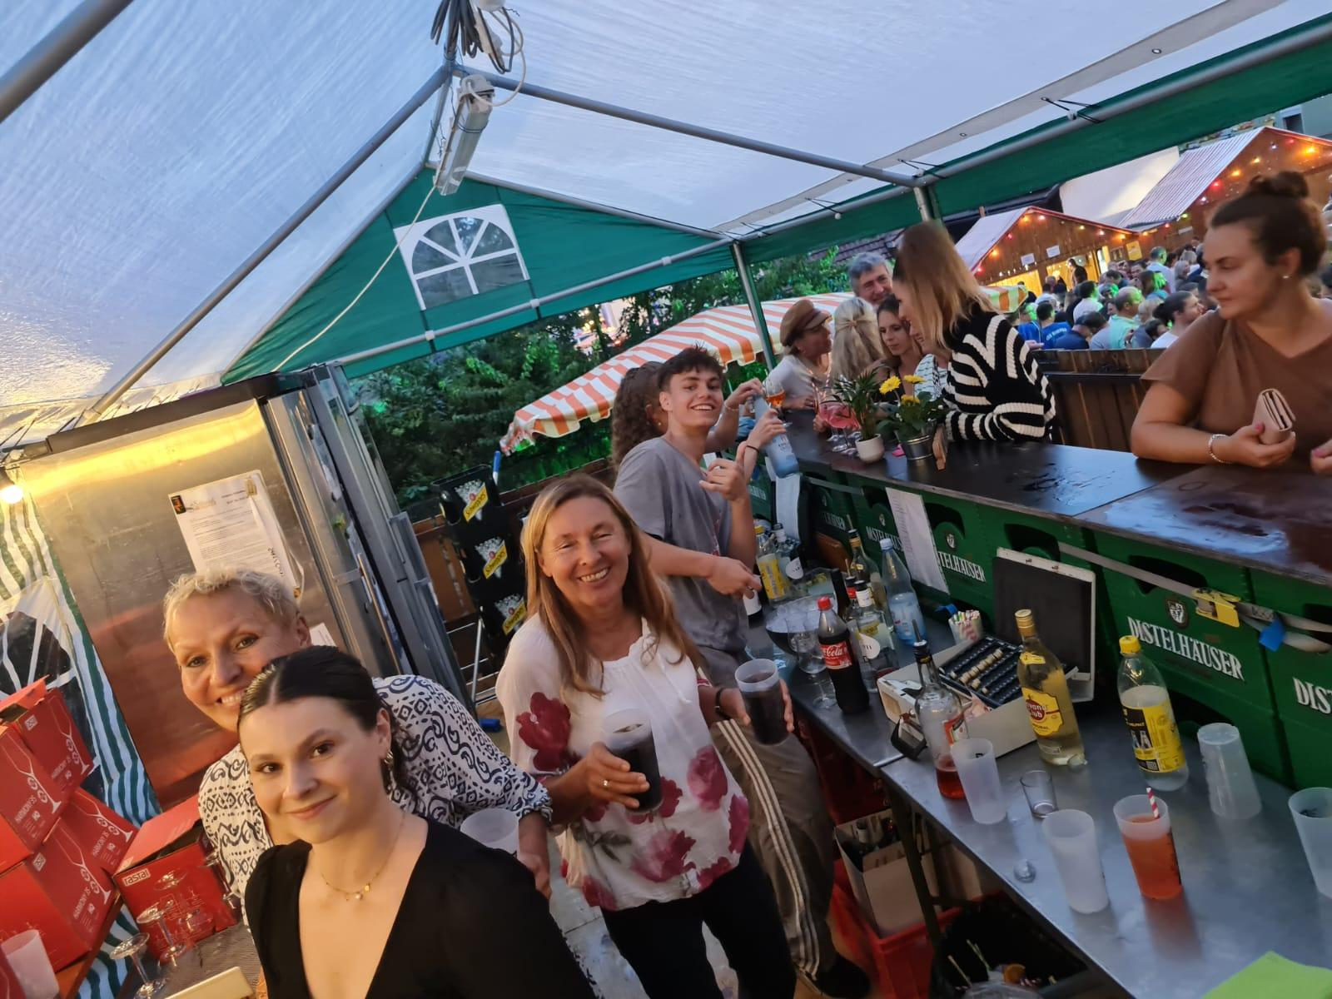
Jetzt auch der Cocktailstand durch die Tennisabteilung organisiert und besetzt ☺

Slide 4
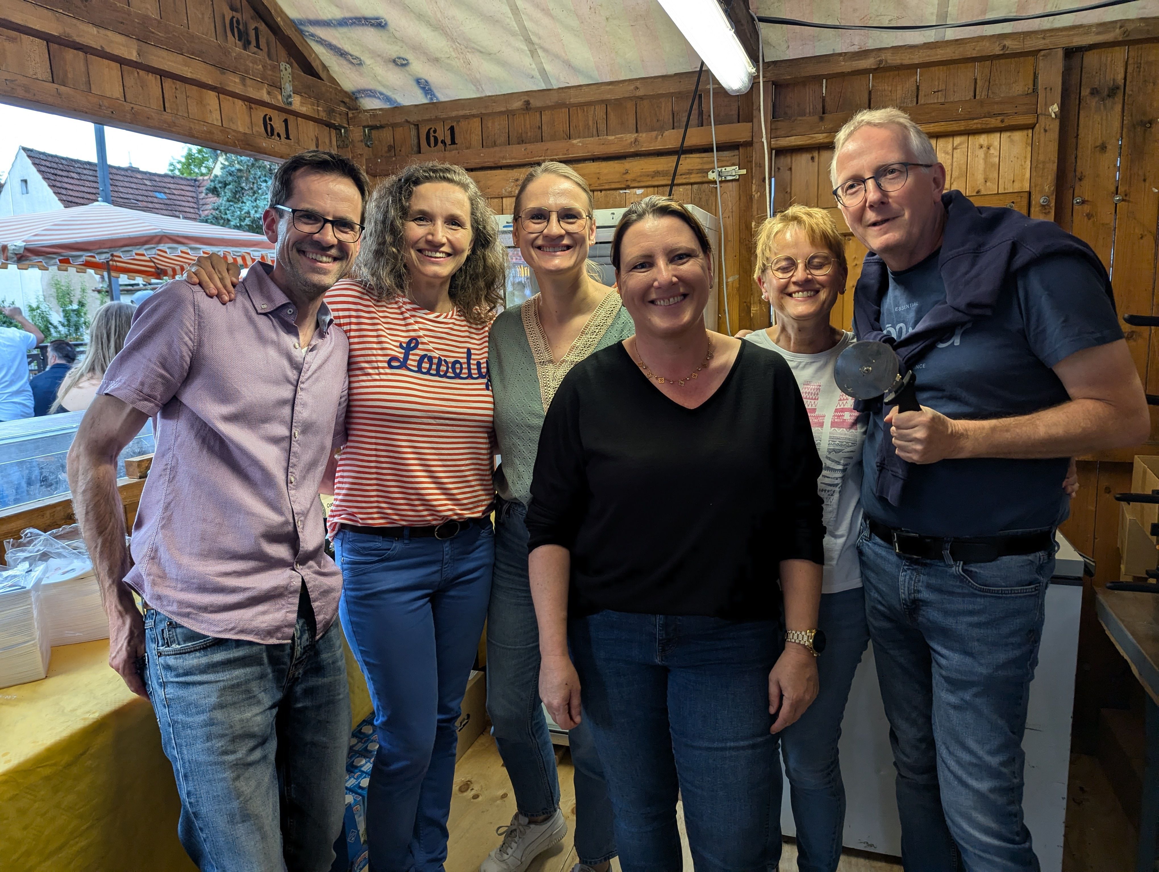
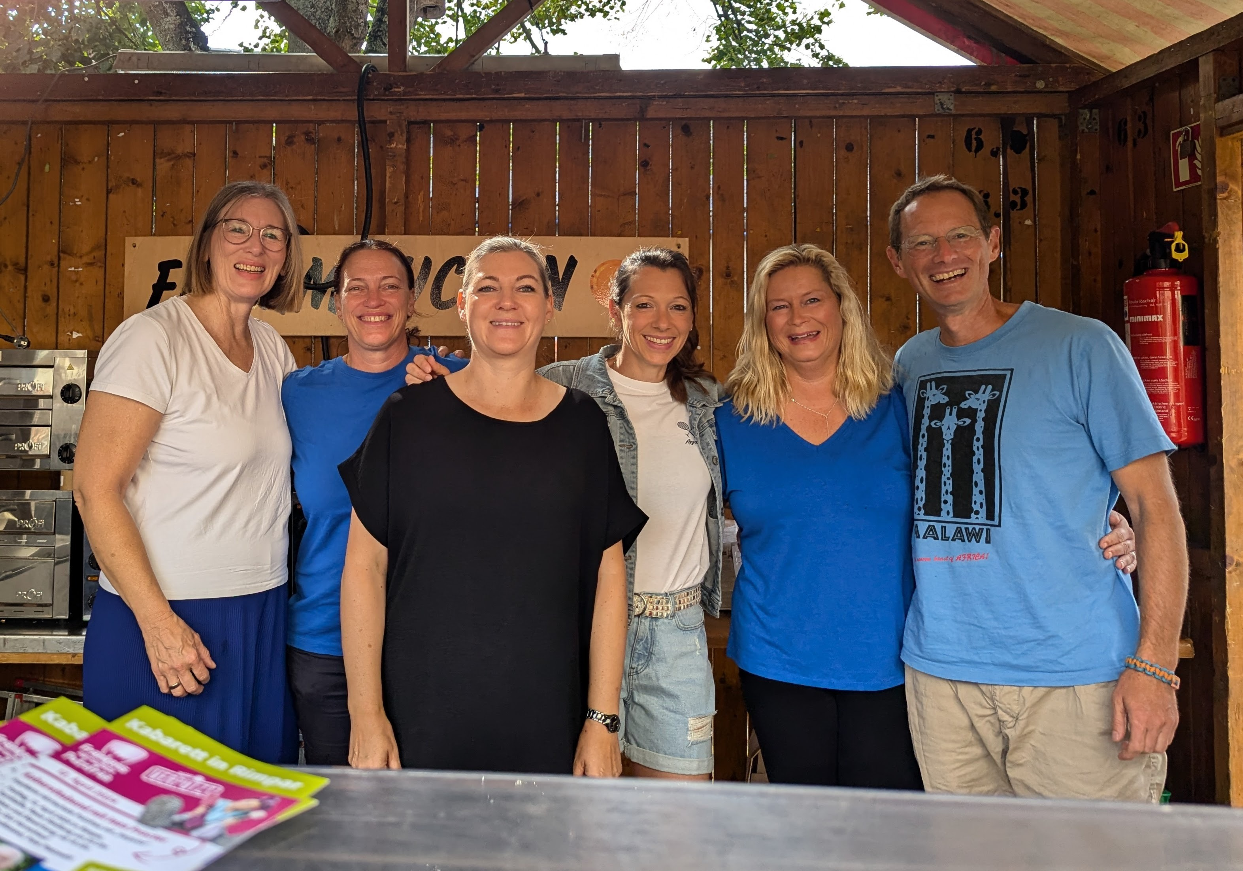
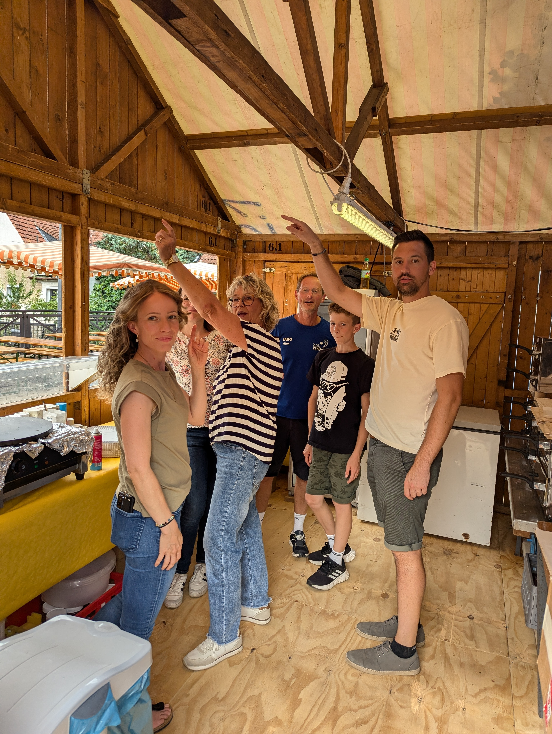
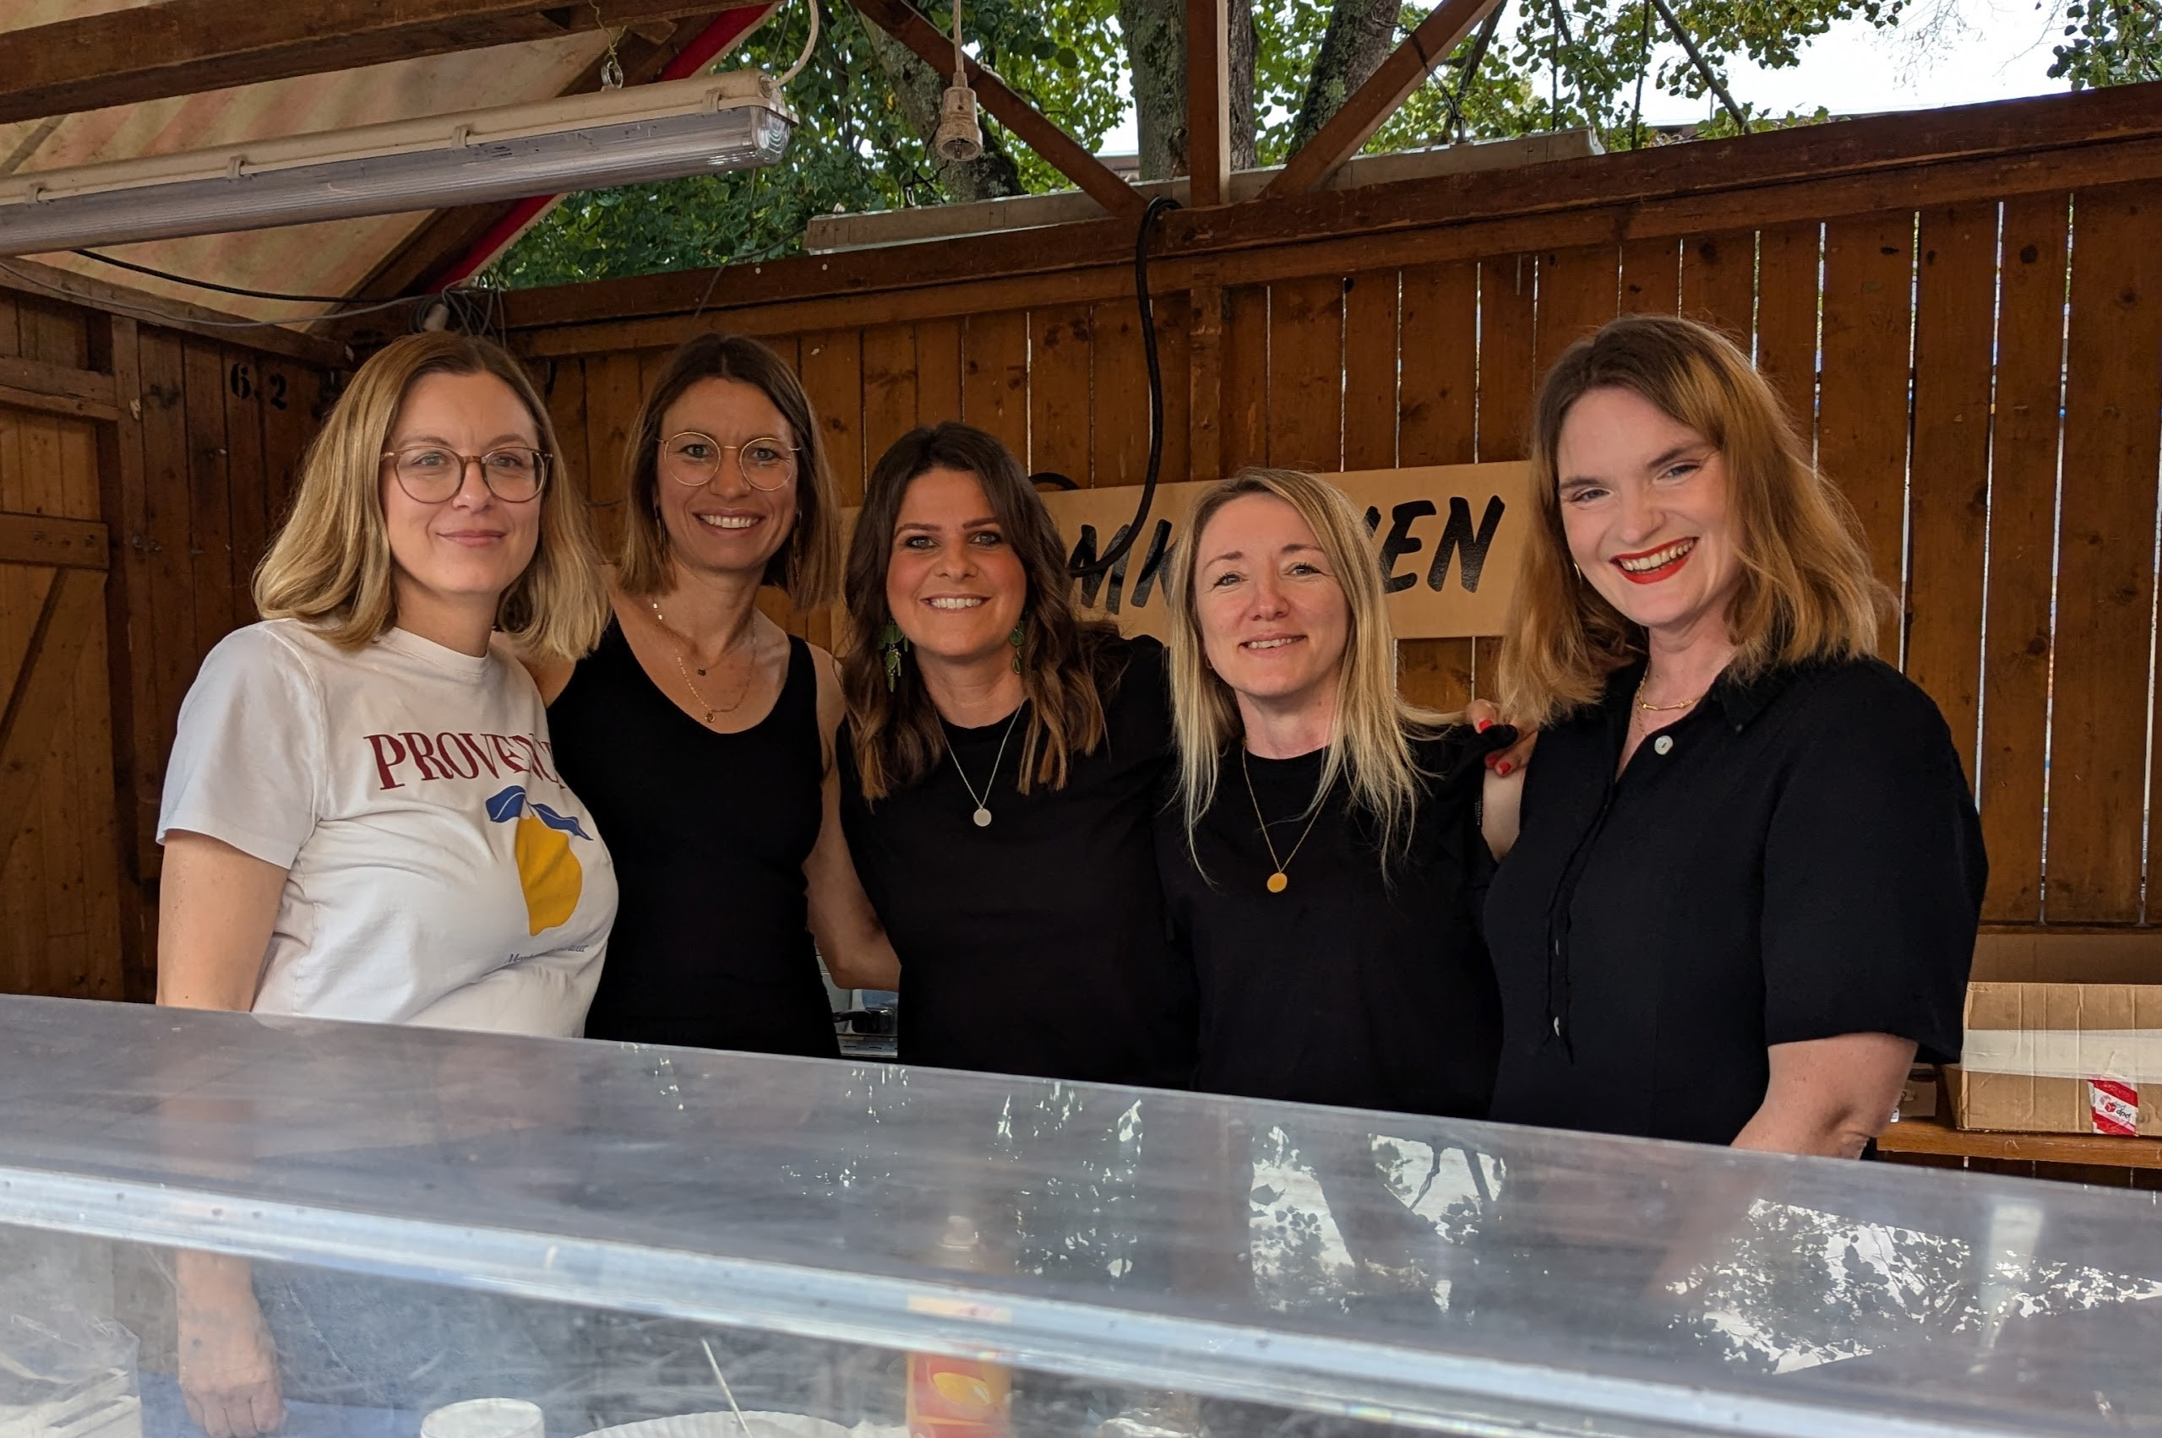
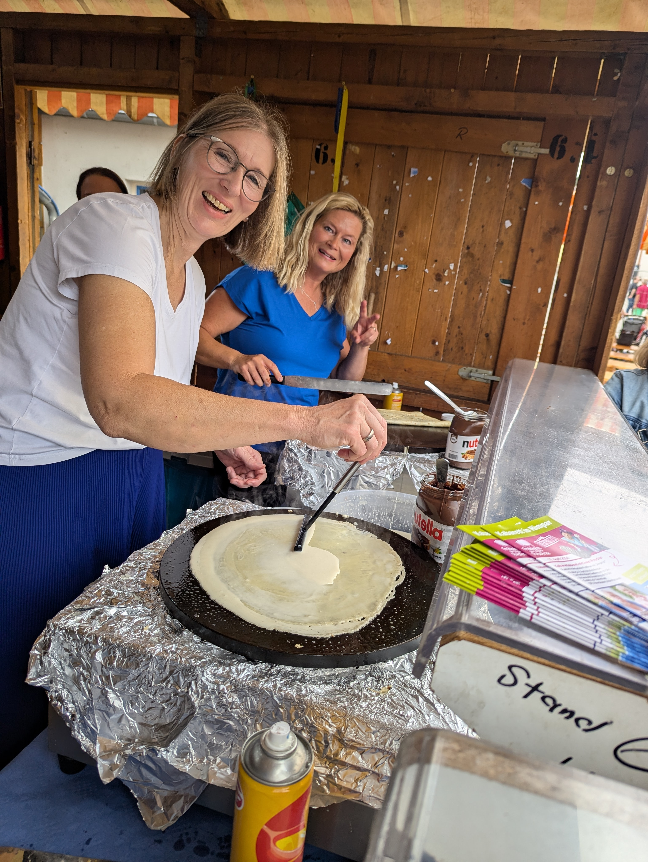
Und altbewährt – Flammkuchen und Crépes ☺

Slide 5
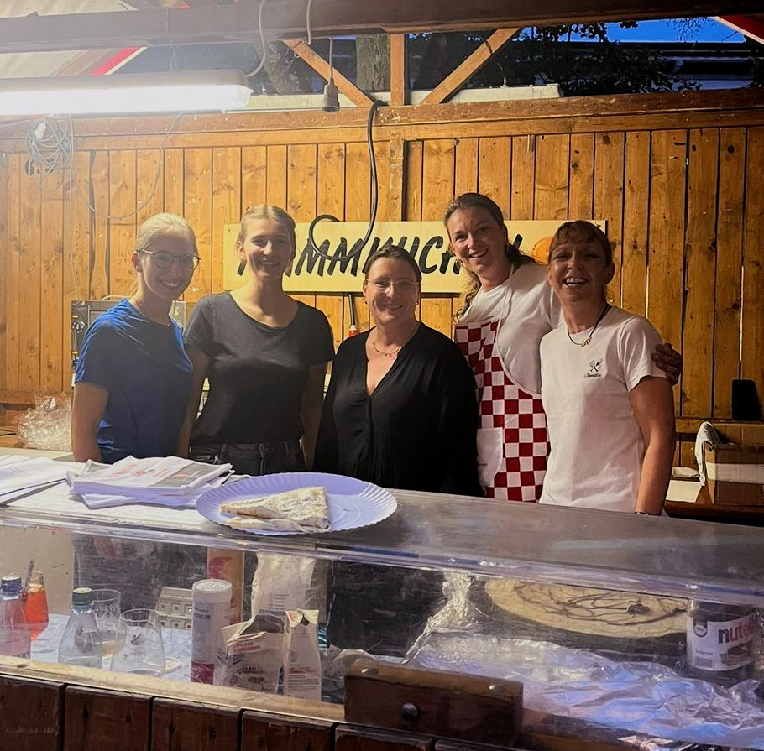
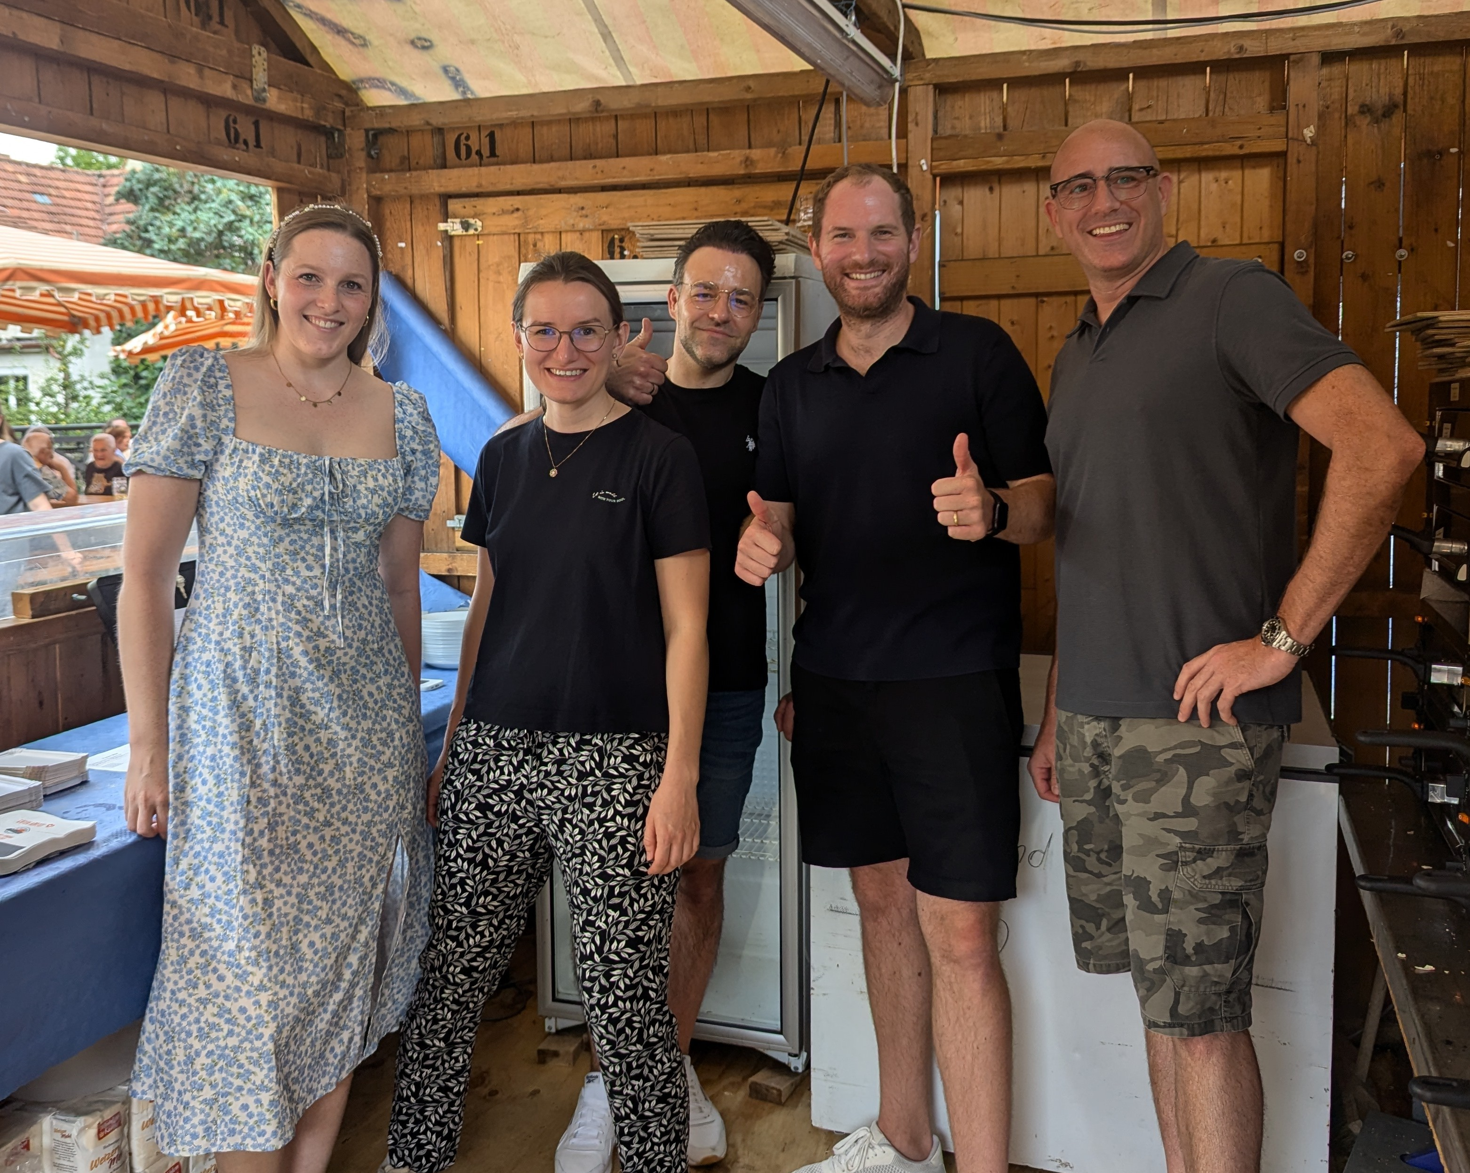
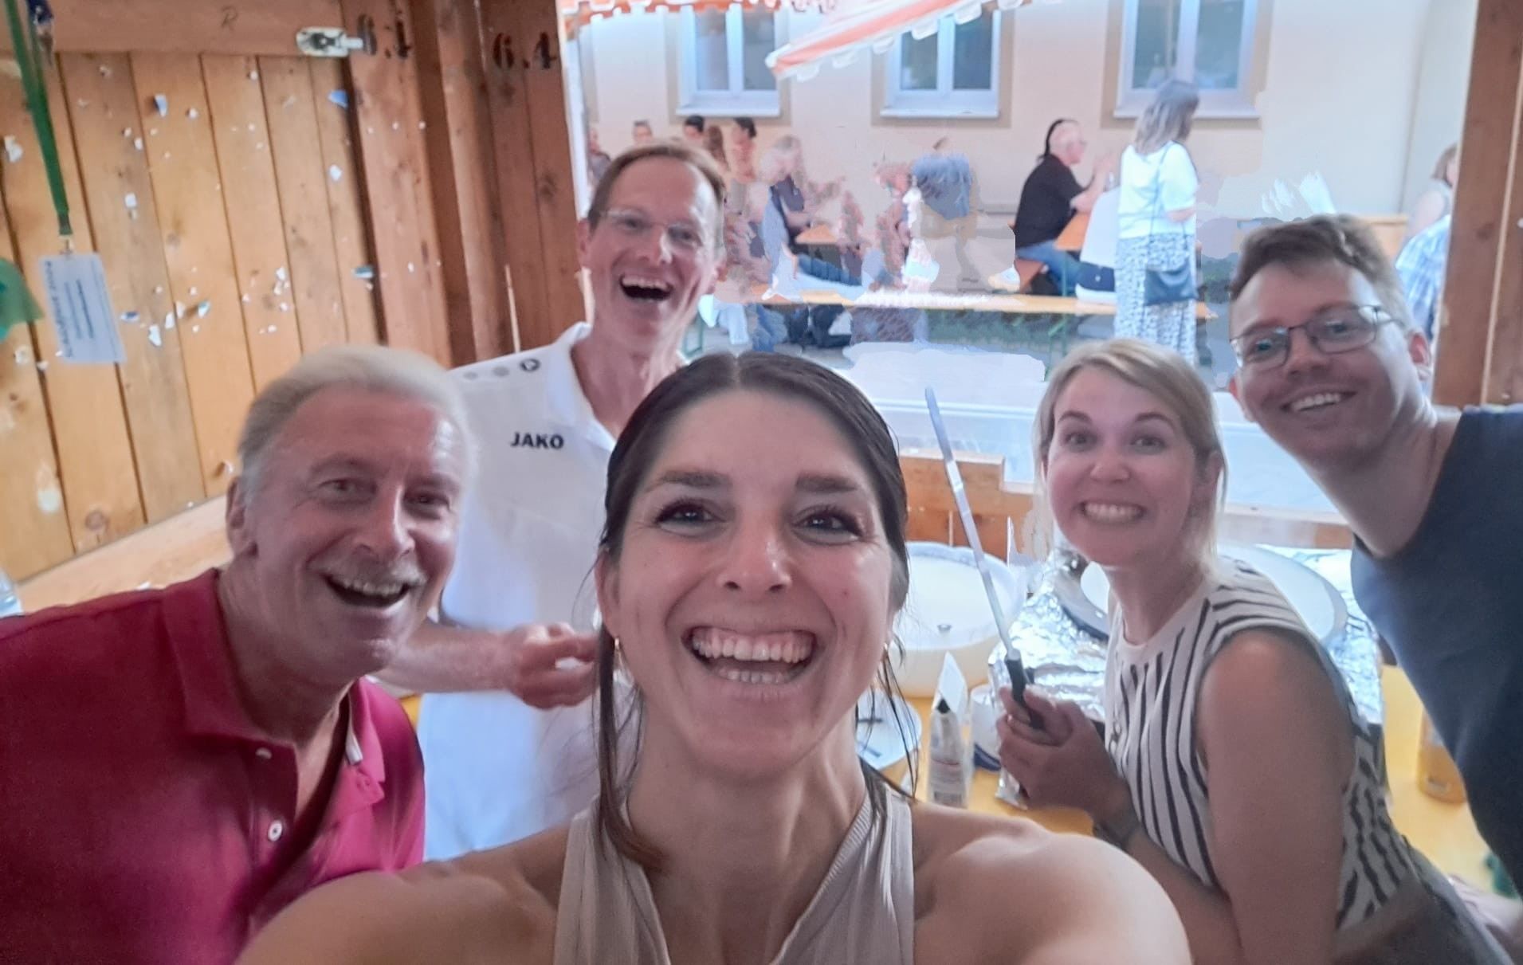
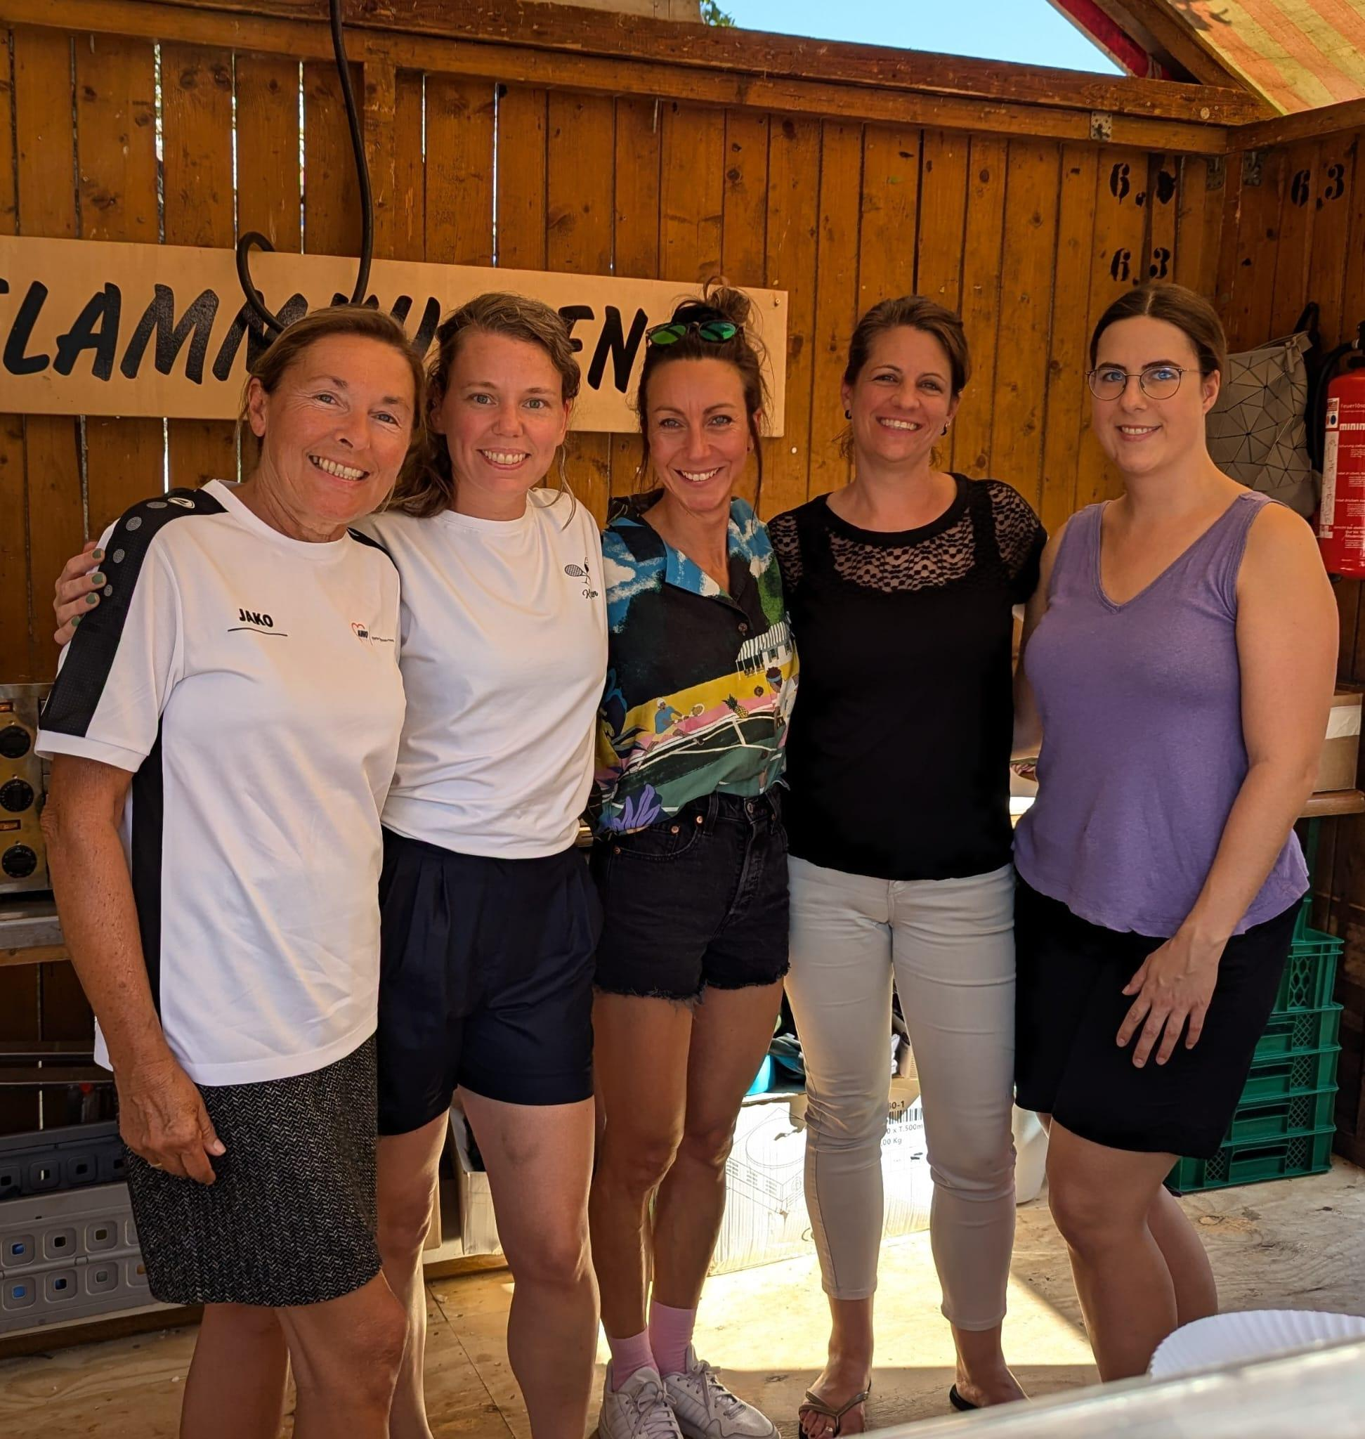
Ein riesiges Dankeschön an alle Helfer:innen und ganz besonders an Alex und Nicole für das tolle Engagement am Cocktailstand!!!

Slide 6
REWE – Scheine für Vereine
Stadtradeln

Slide 7
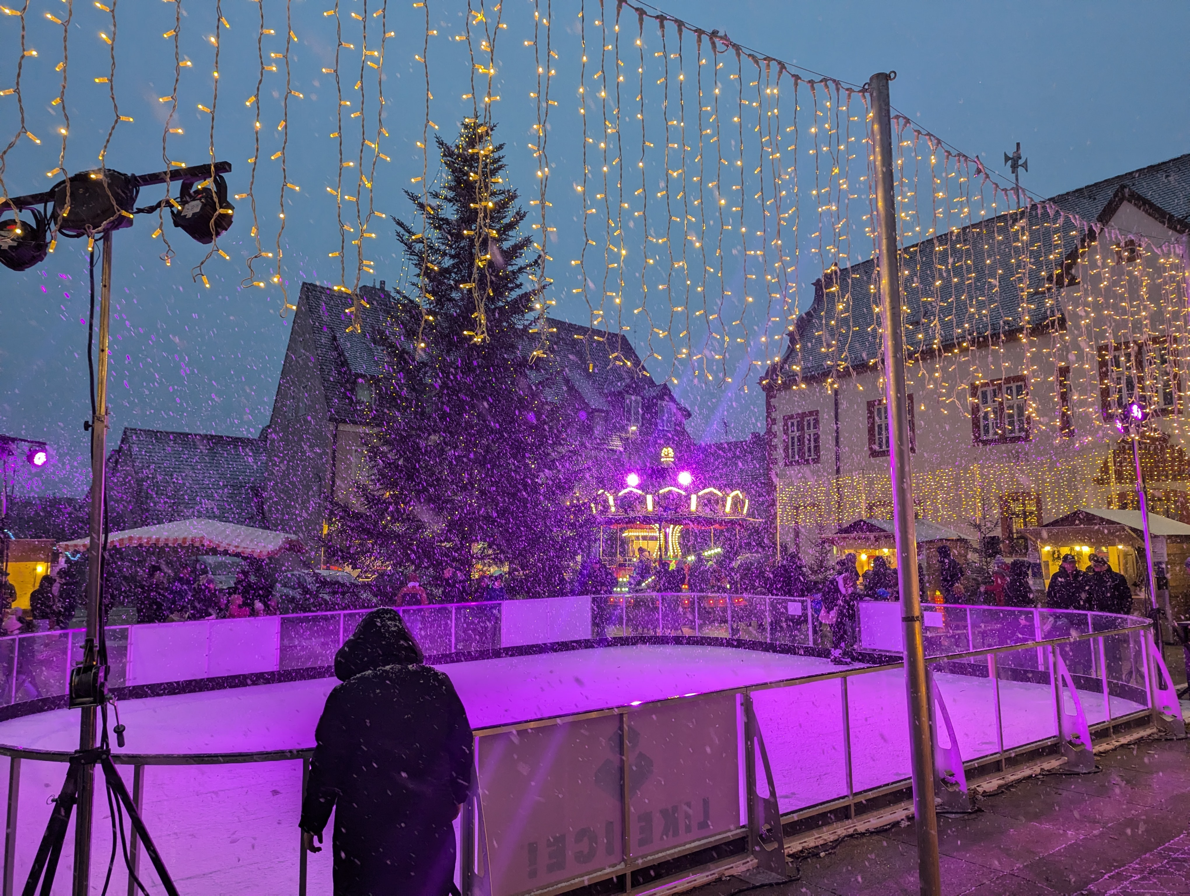
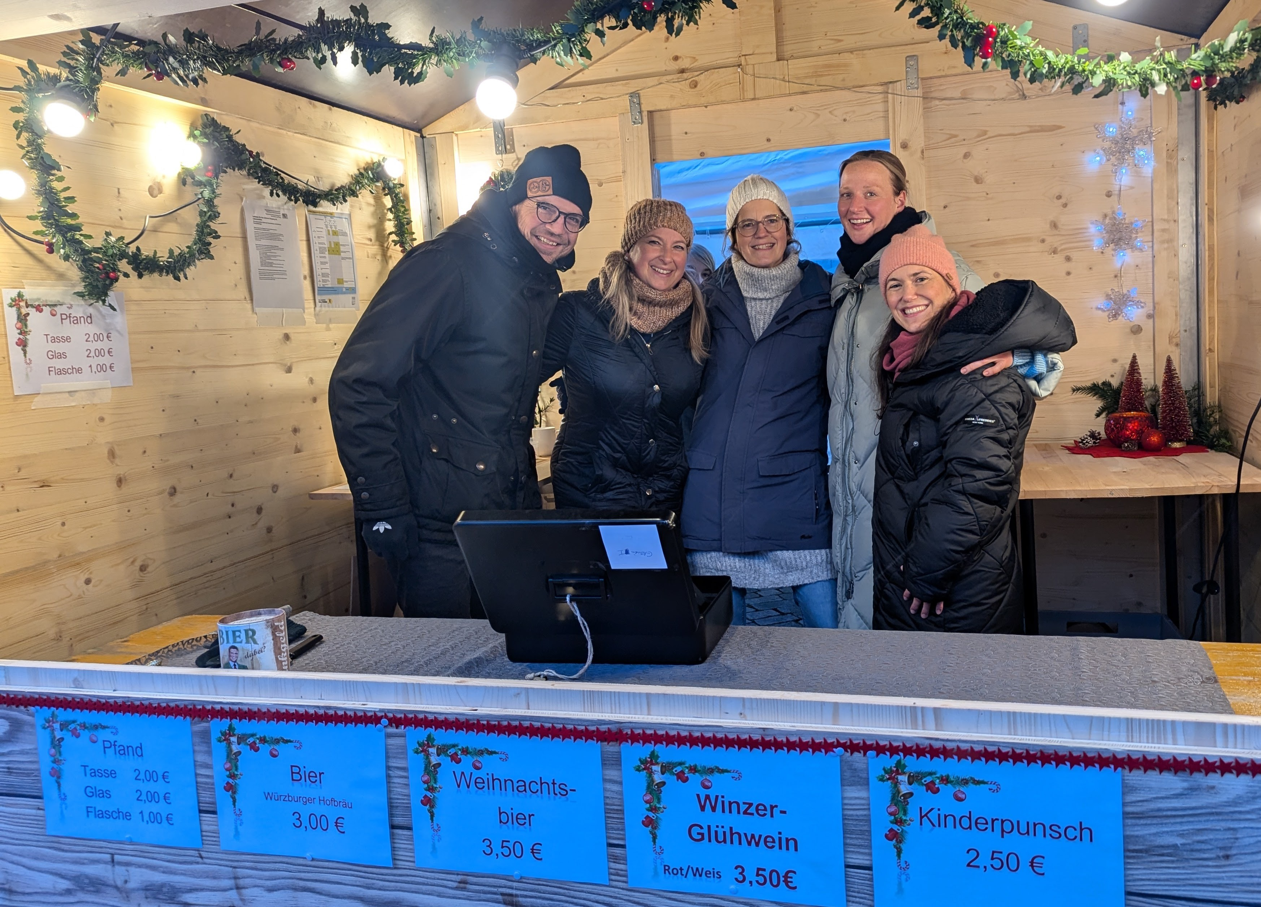
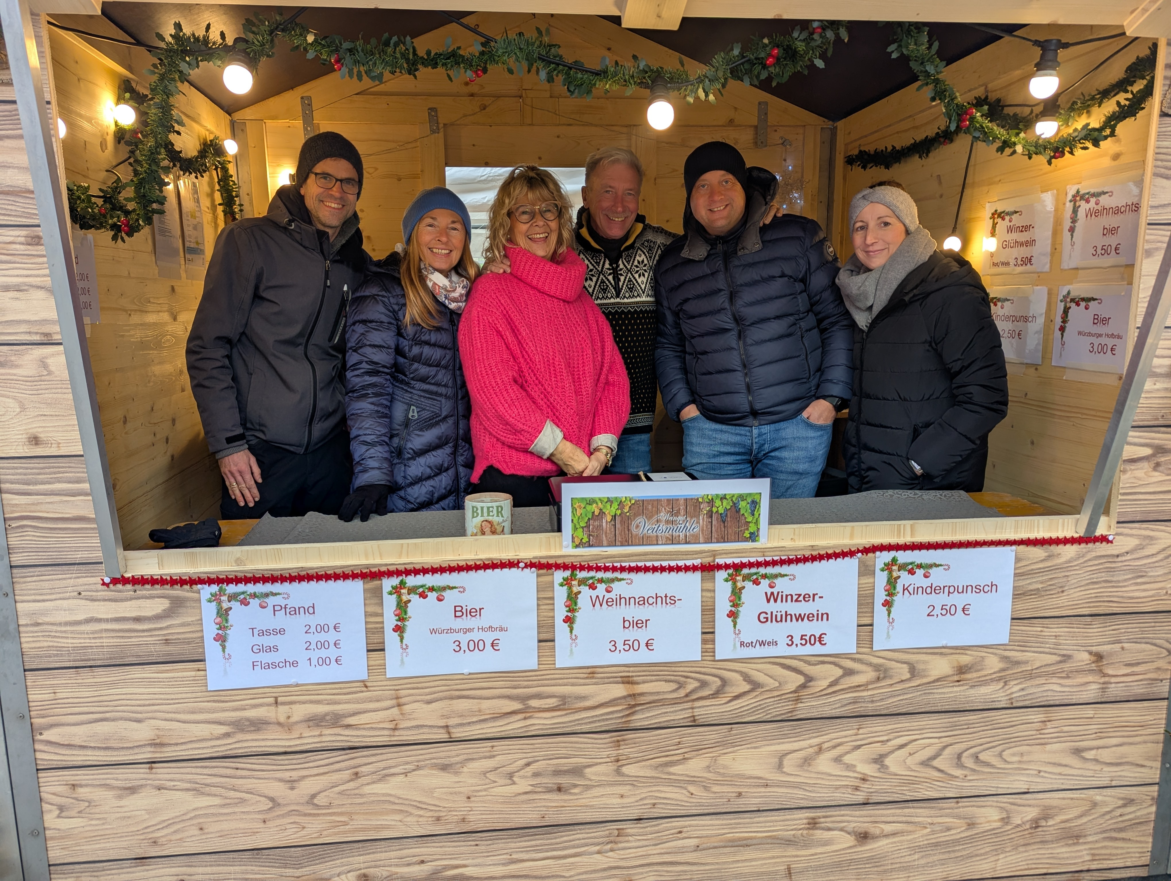
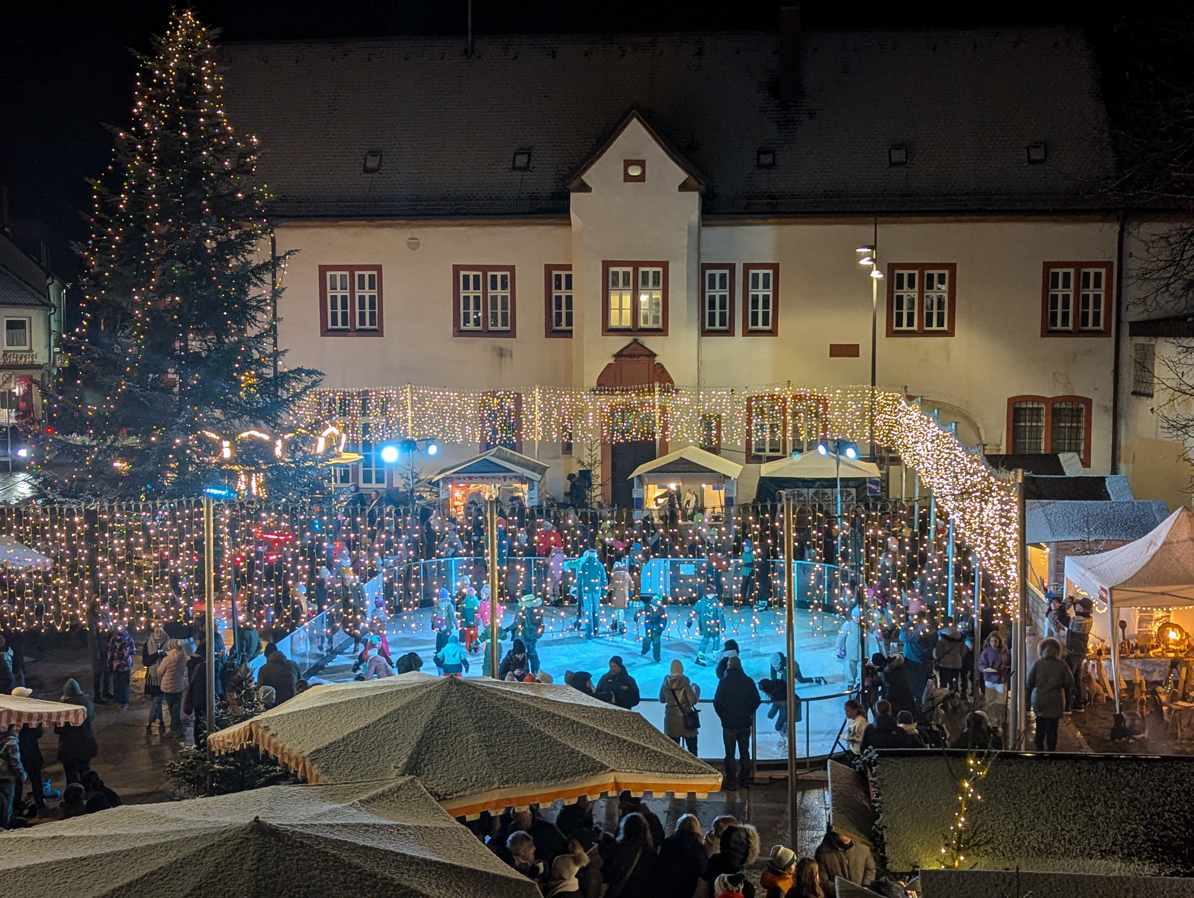
Und zum schönen Abschluss des Jahres 2024….
Dorfweihnacht 2024 – und wir wieder mittendrin!!!

Slide 8
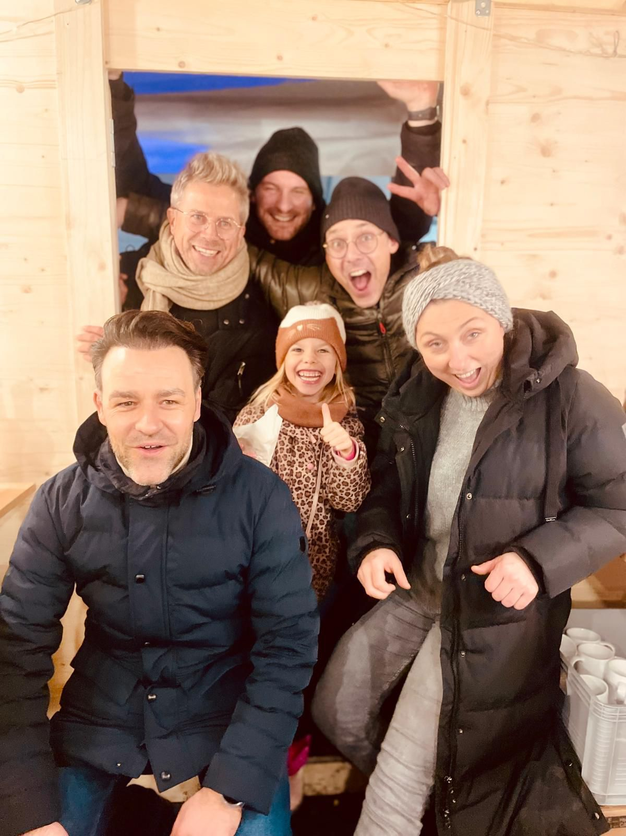
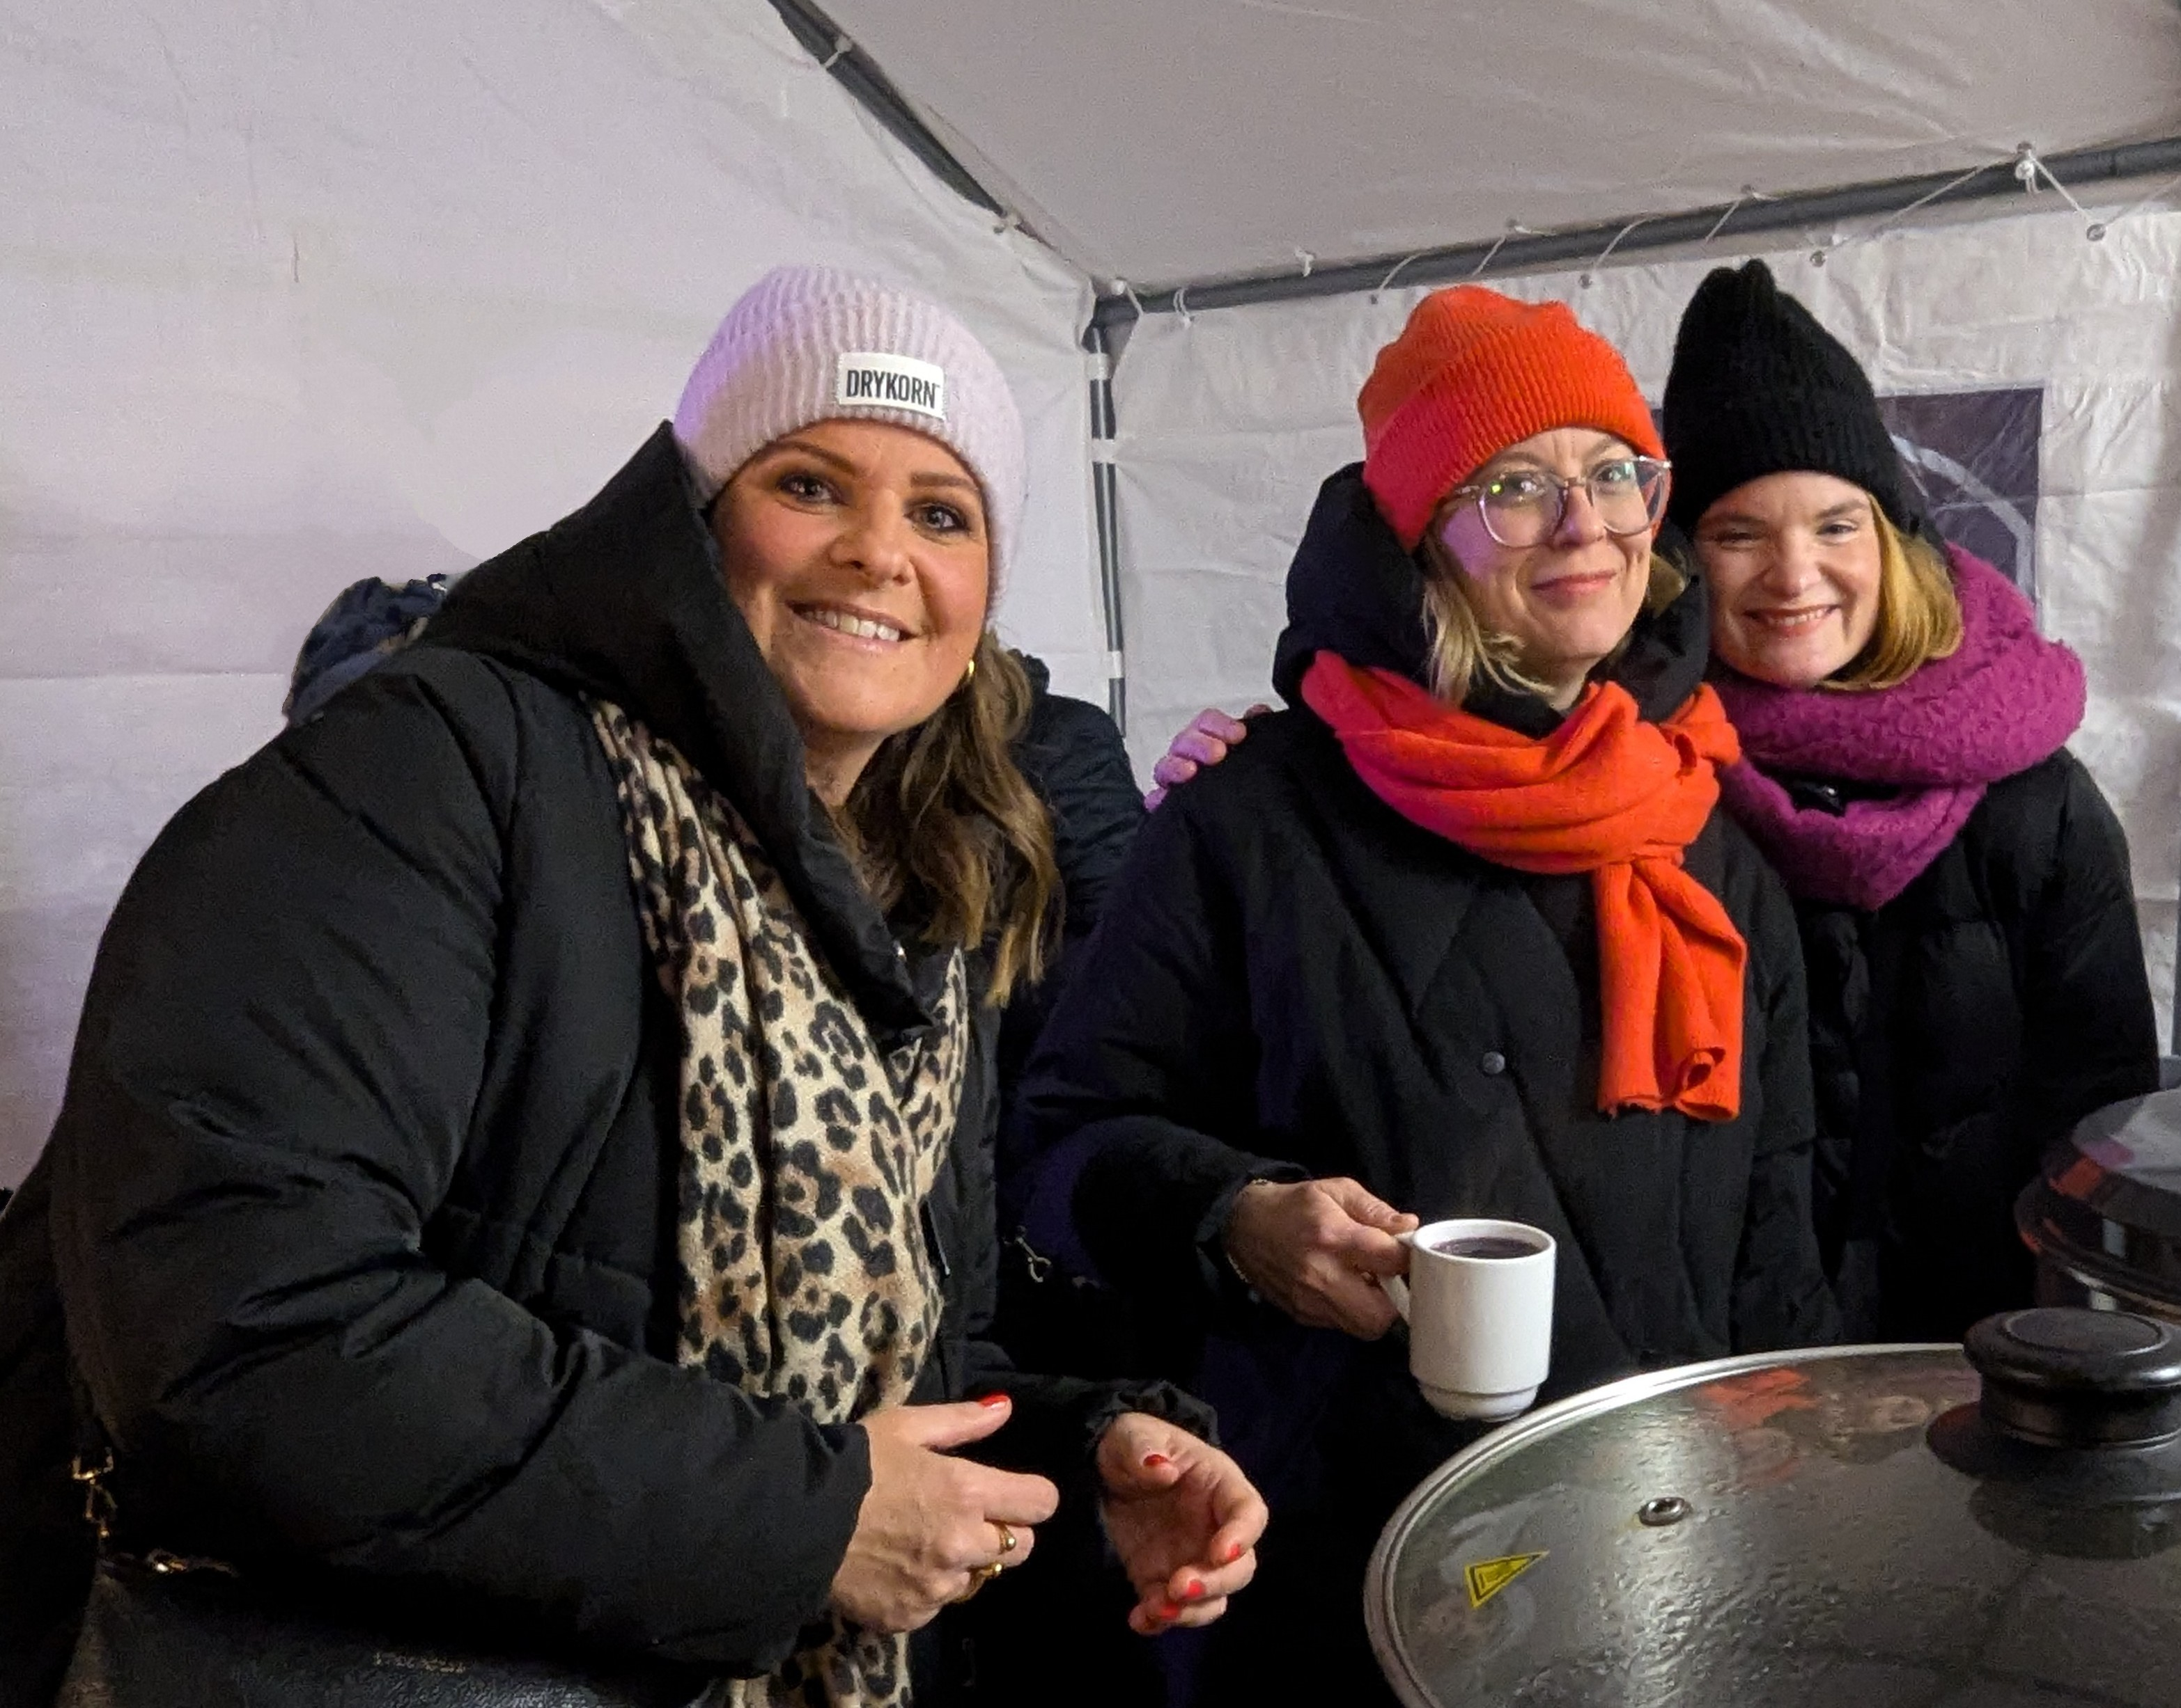
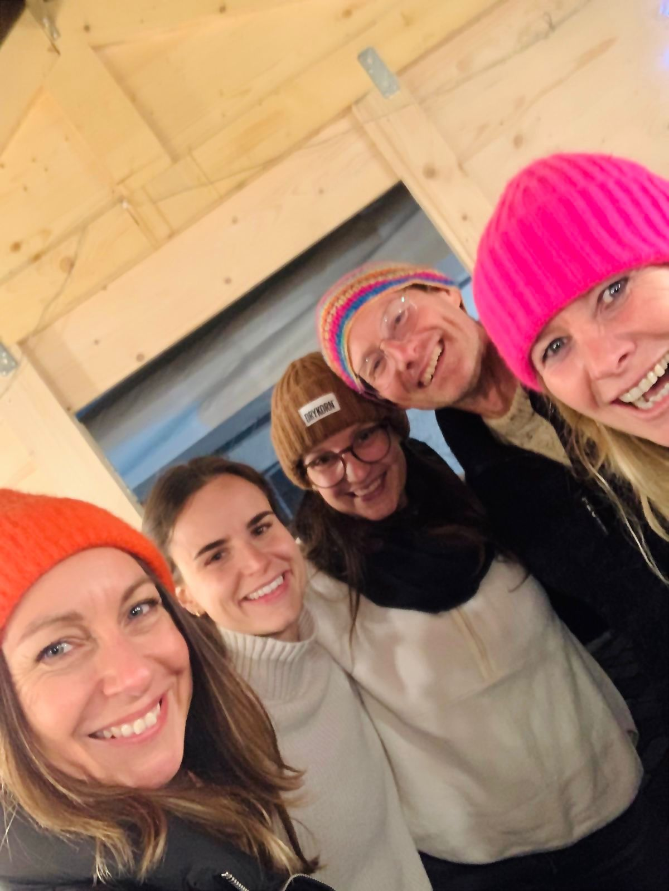
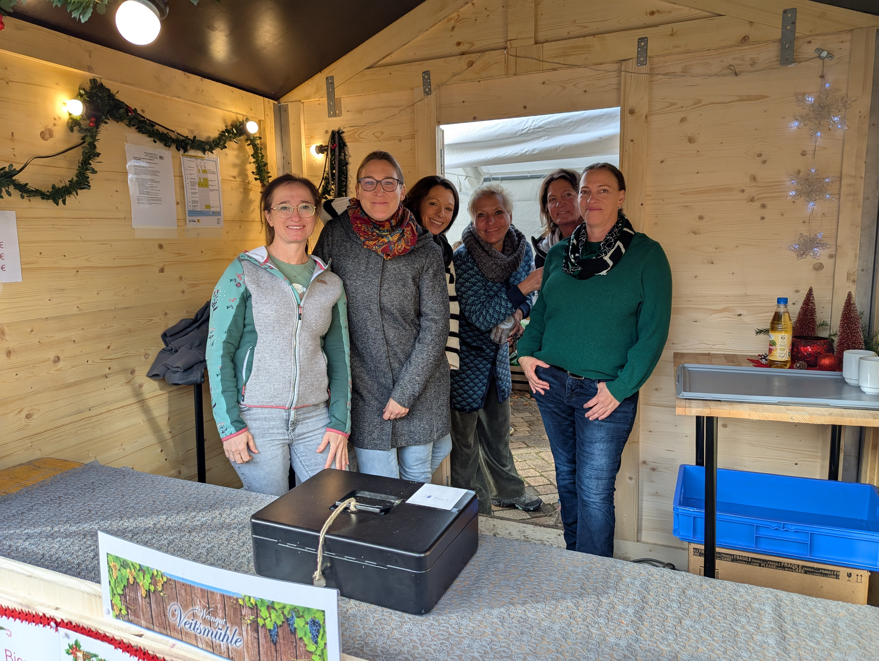
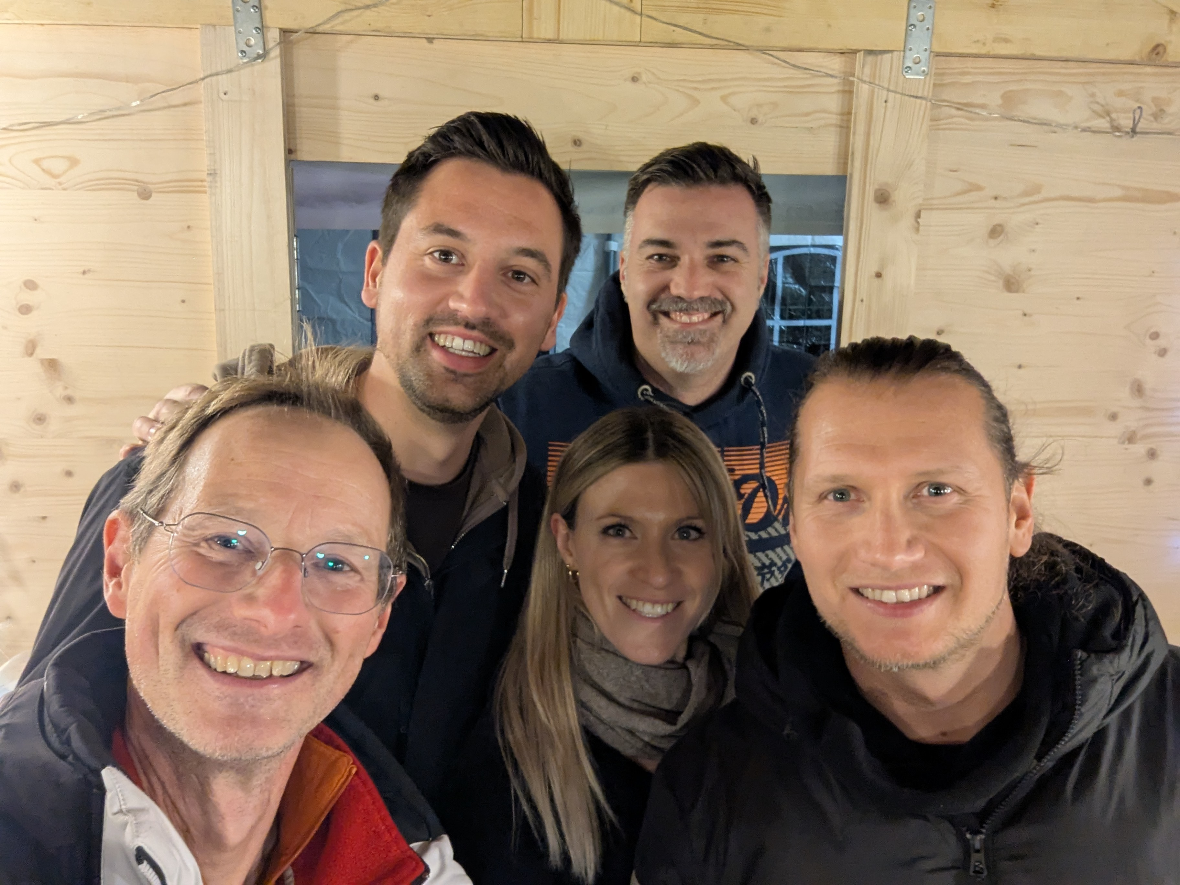
DANKE – DANKE – DANKE

Slide 9
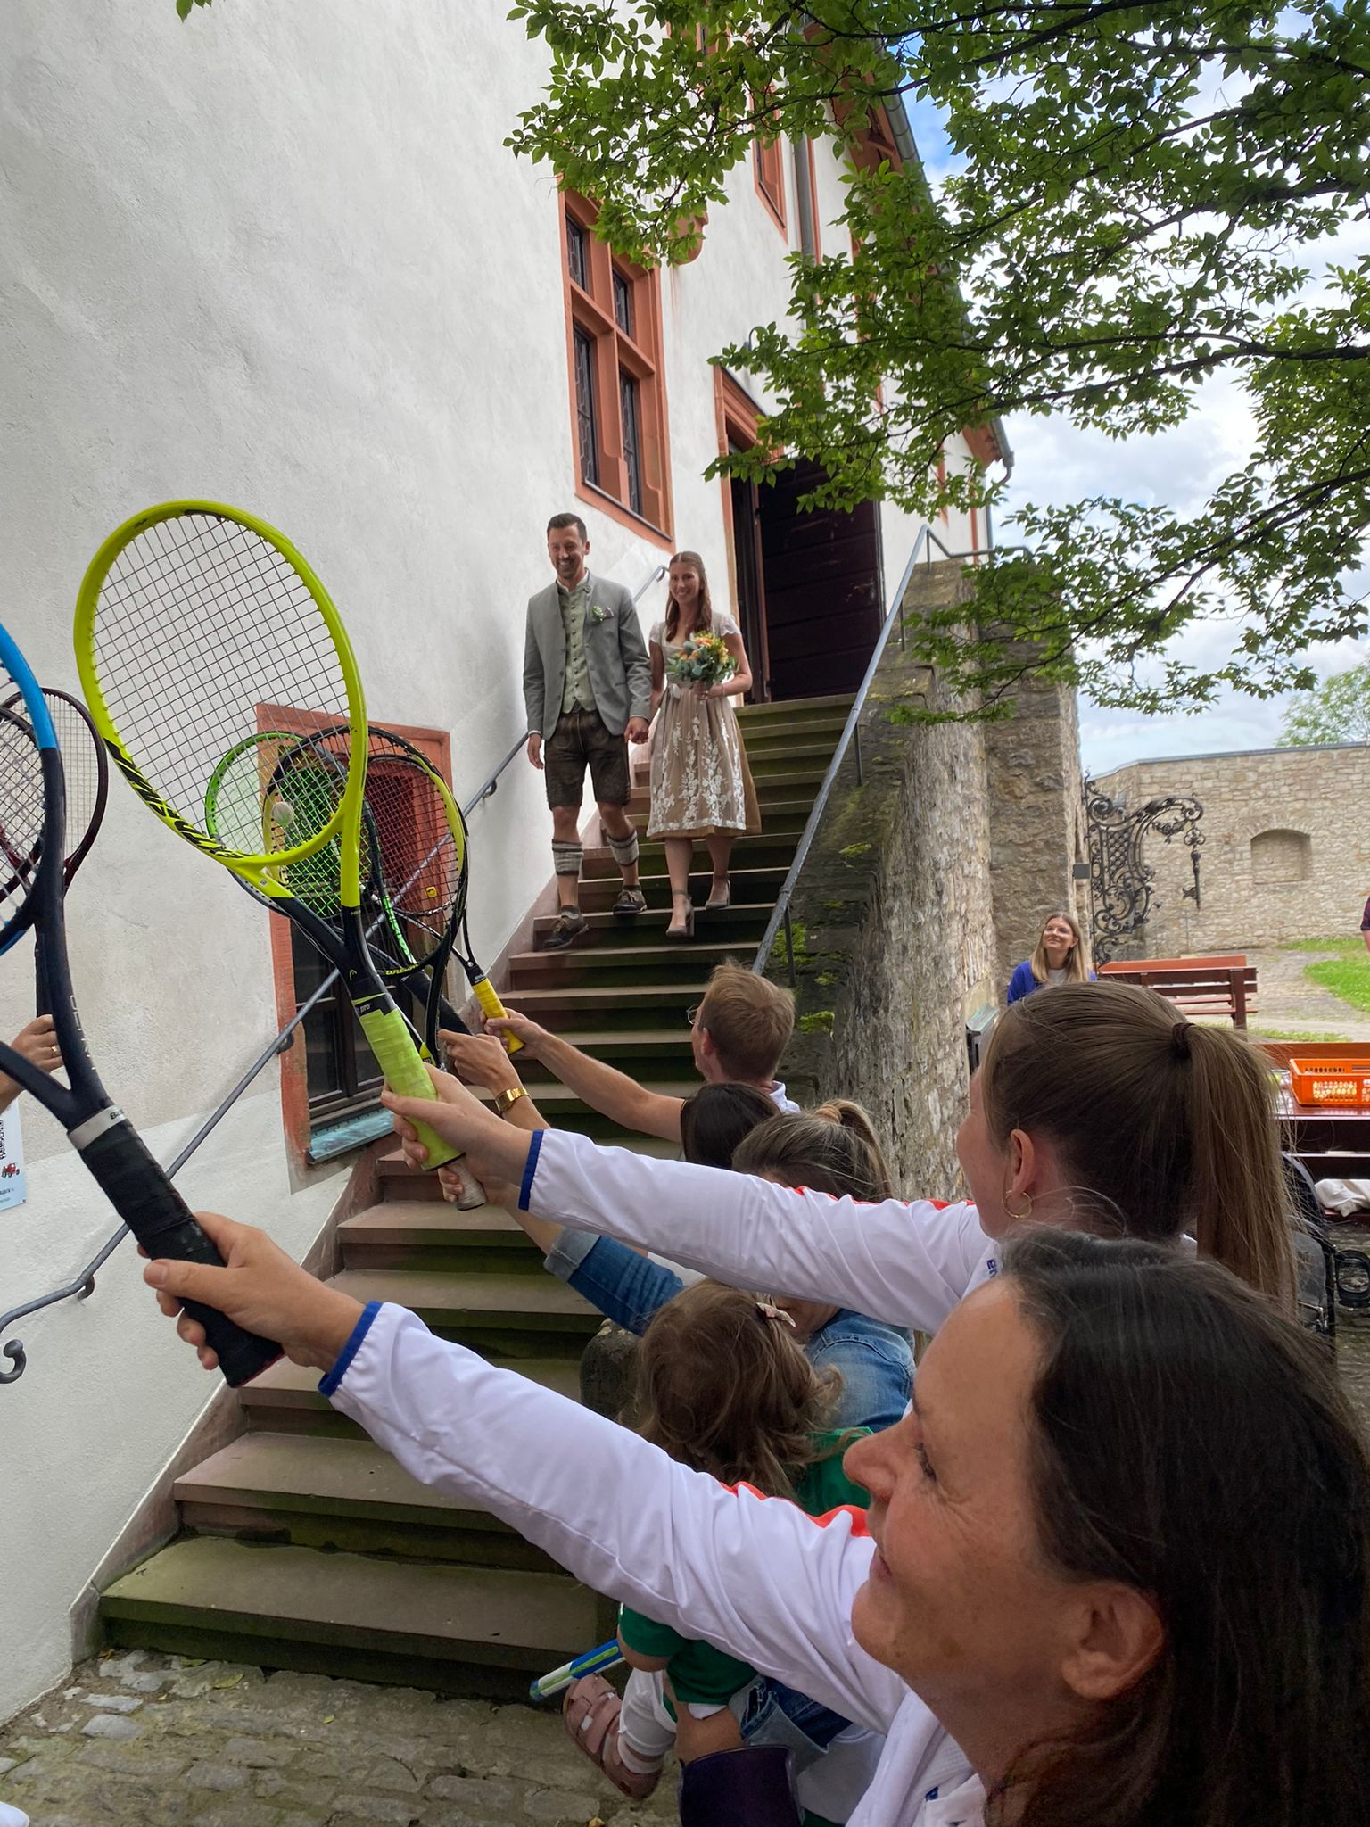
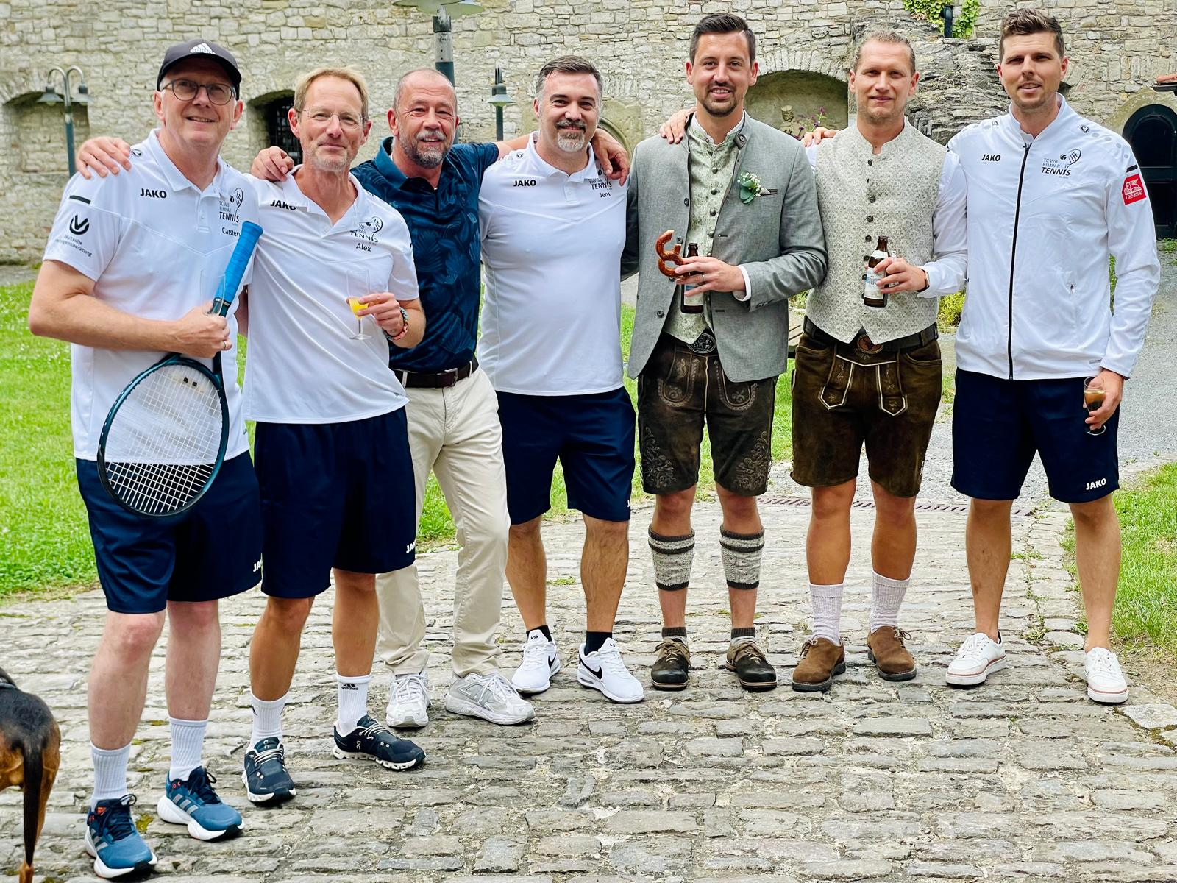
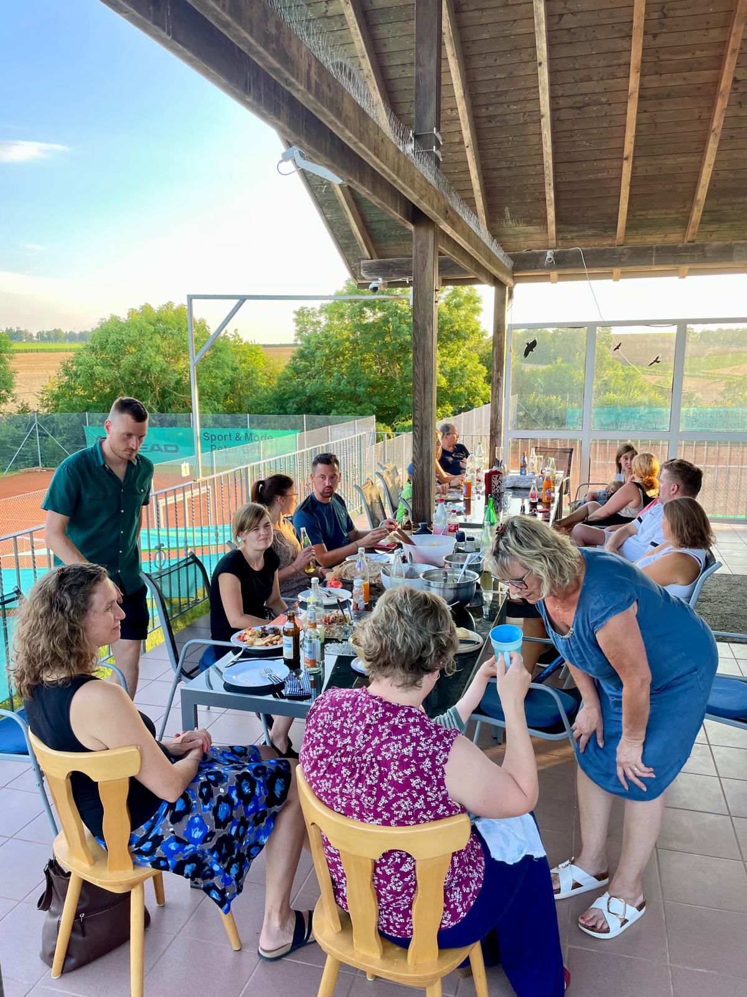
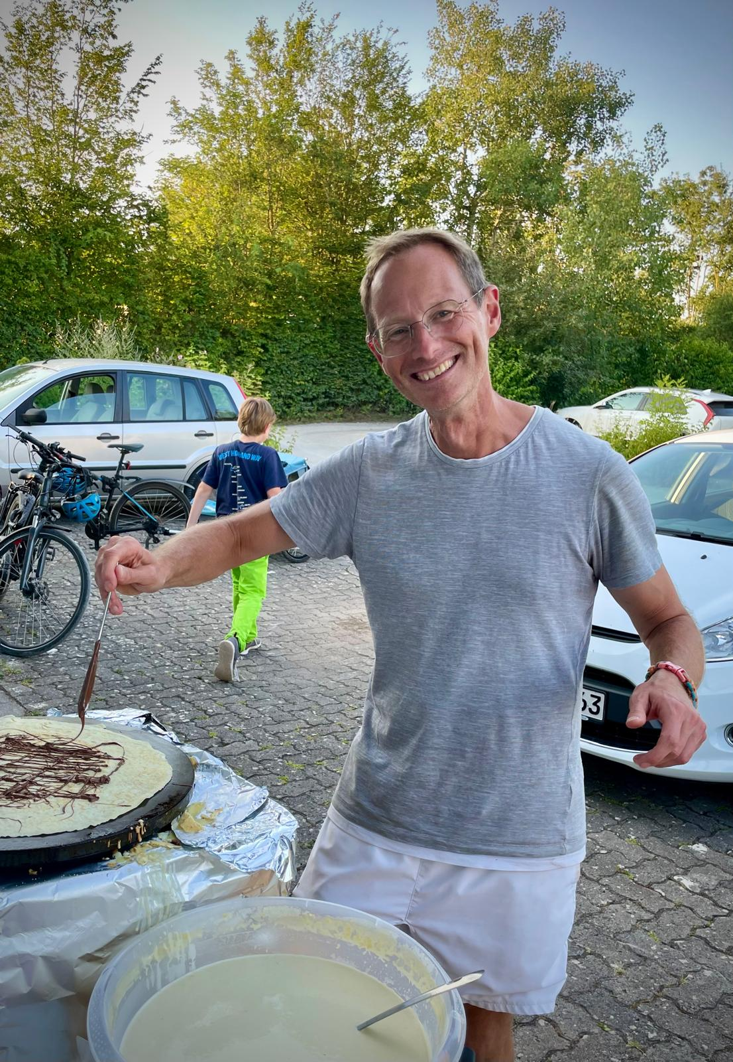
Und es gab noch ein Highlight 2024……
…. Nein, den Grill- und Crépesabend im Juni meine ich doch gar nicht….

Slide 10
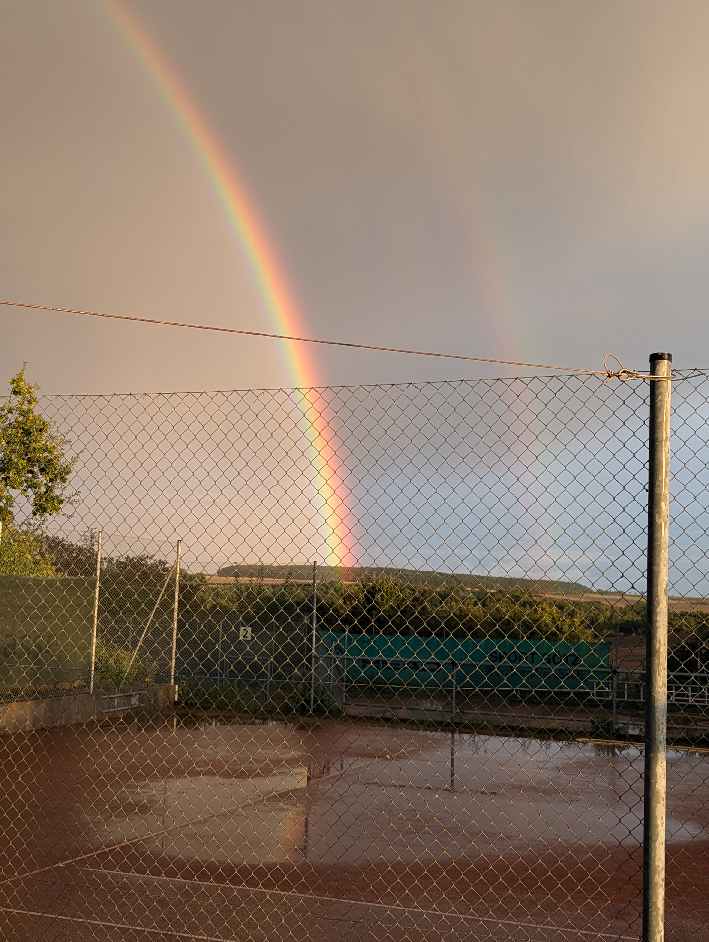
Und fast noch was vergessen…..

Slide 11
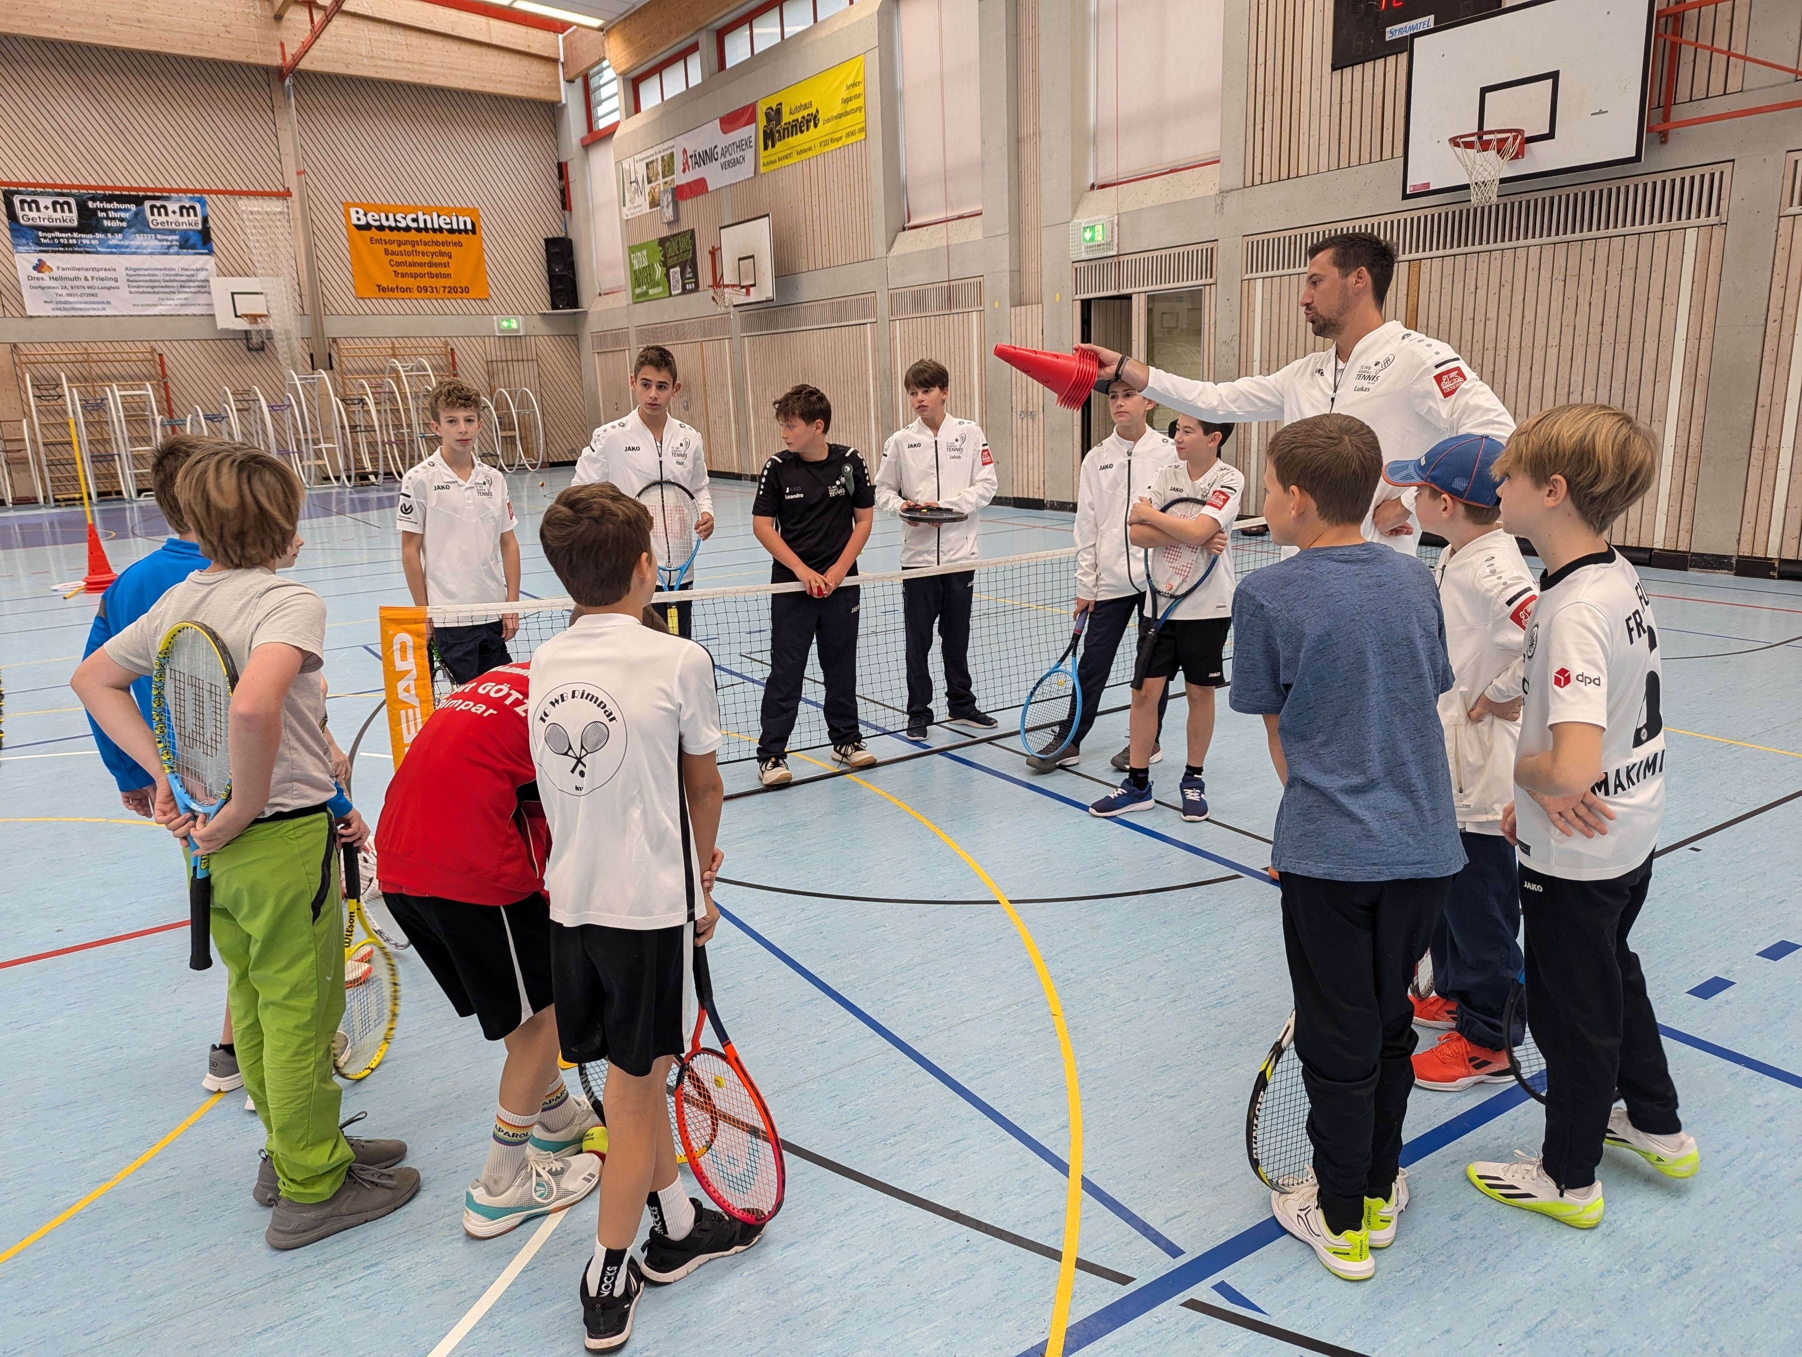
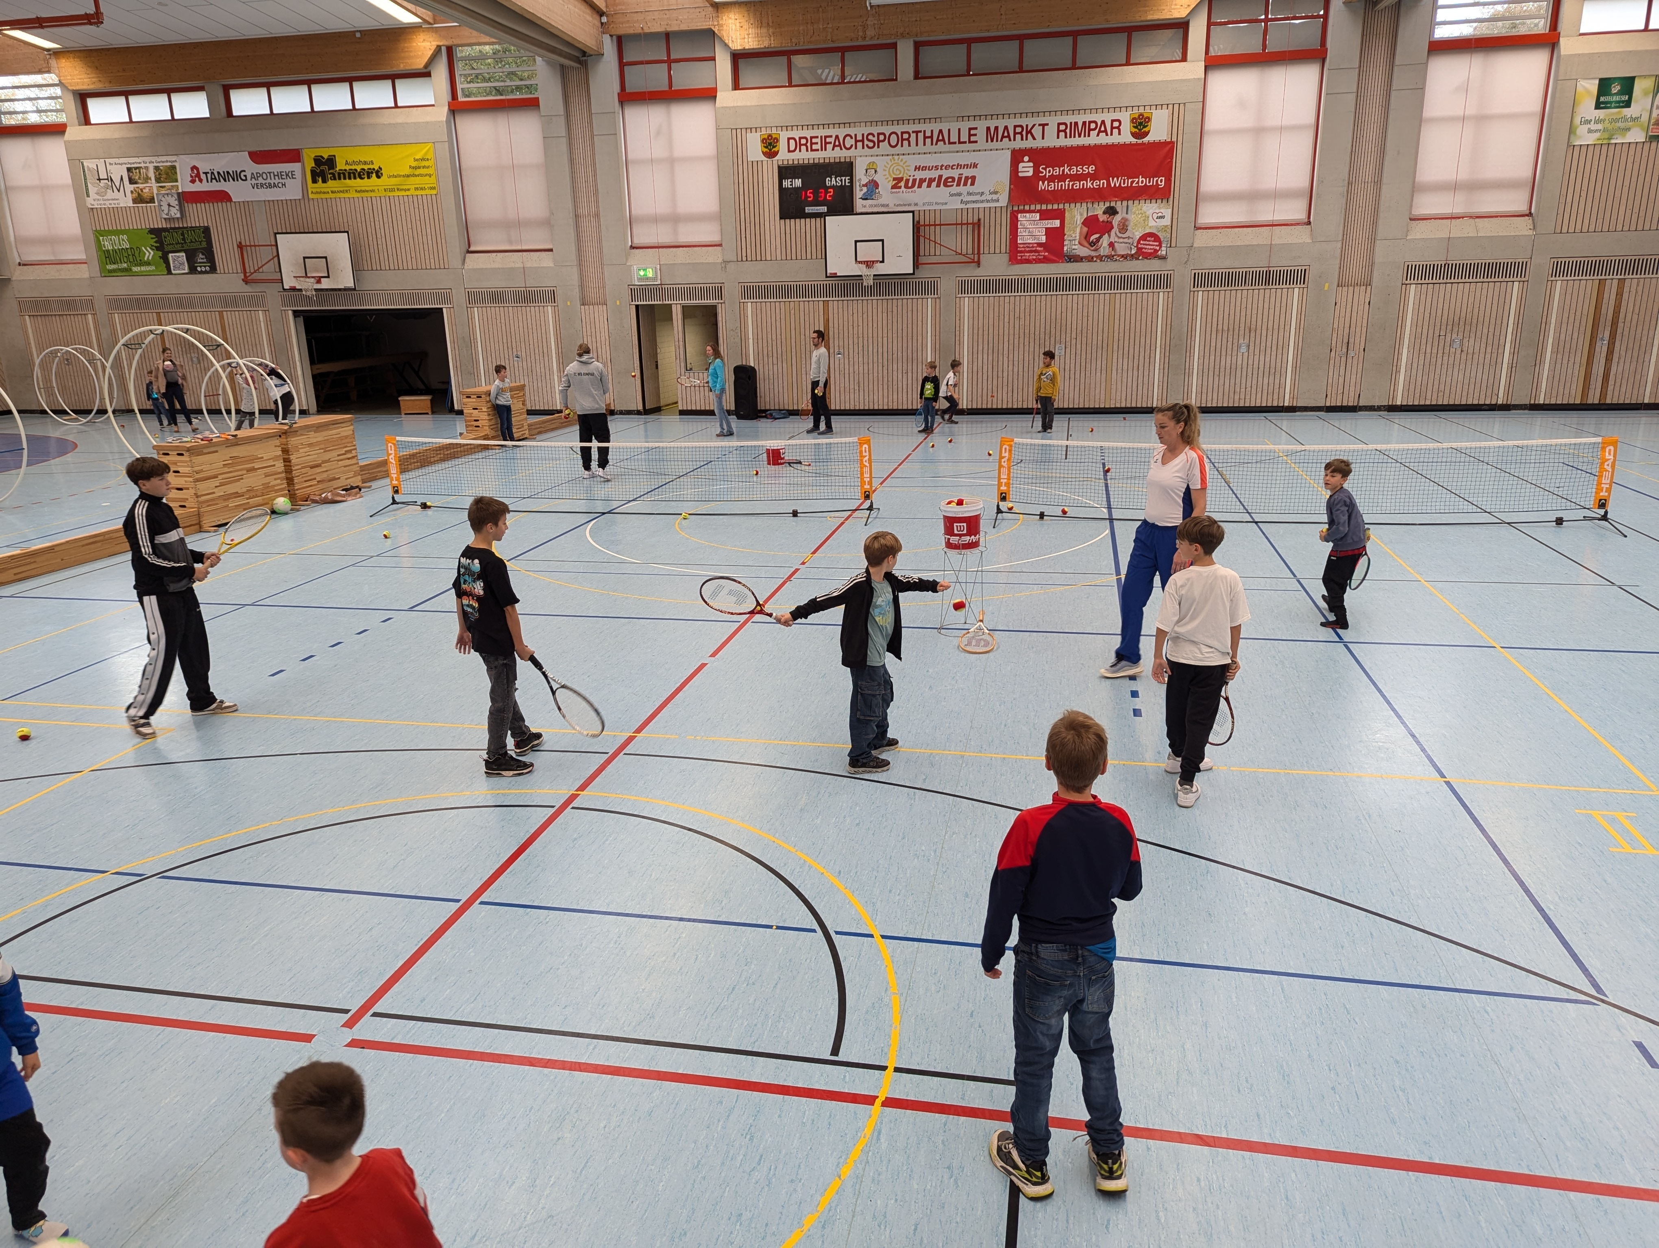
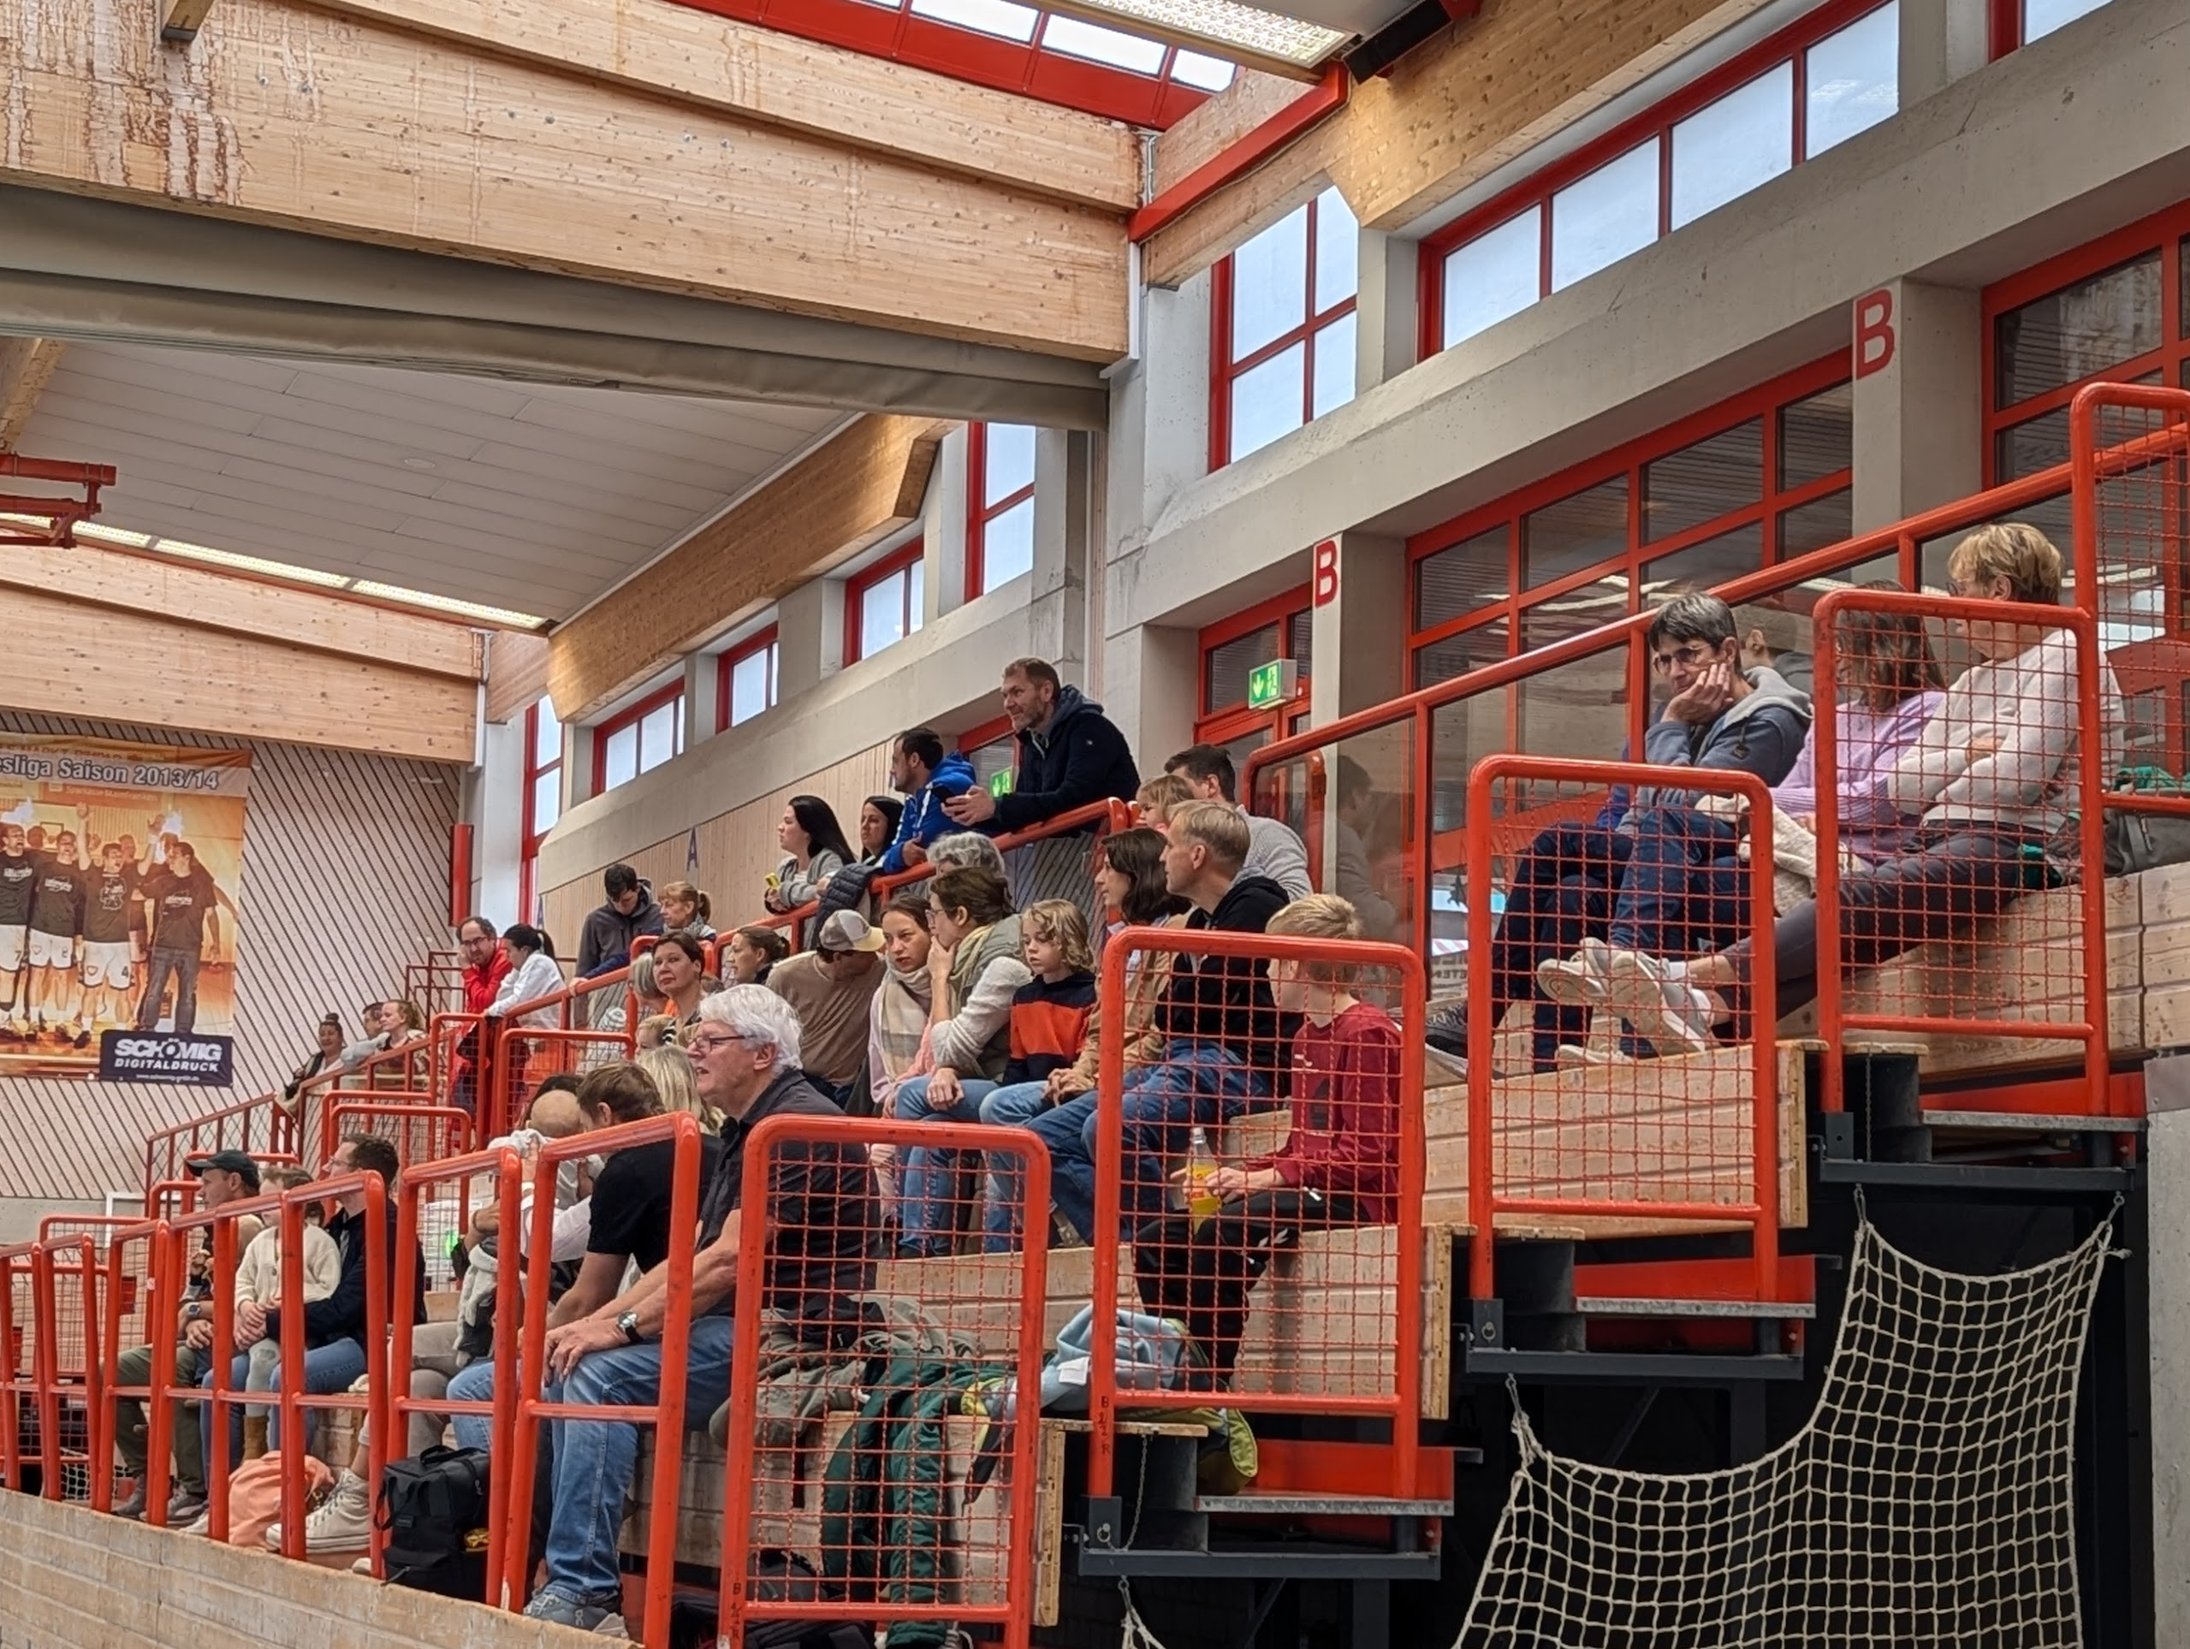
Auch bei der 130Jahrfeier des ASV Rimpar haben wir uns gut präsentiert ☺

Slide 12
Was gibt es Neues im ASV-Hauptverein?
Was für Pläne haben wir für die Zukunft?
Aber bis hierhin schon mal
DANKE für Eure Aufmerksamkeit
Kommt nach dem Bericht unseres Kassiers….
Und nach dem Bericht des Kassenprüfers….
Und nach der Entlastung des Vorstands….

Slide 13
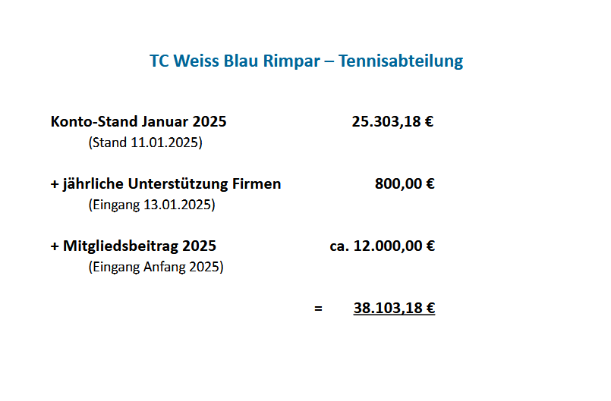
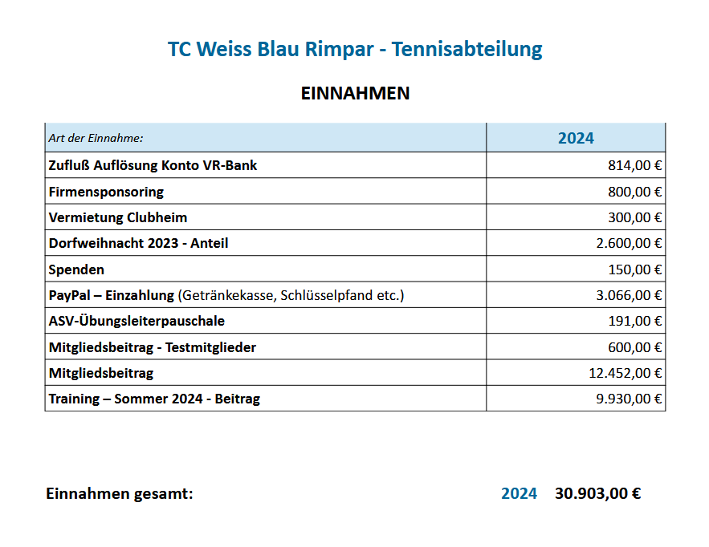
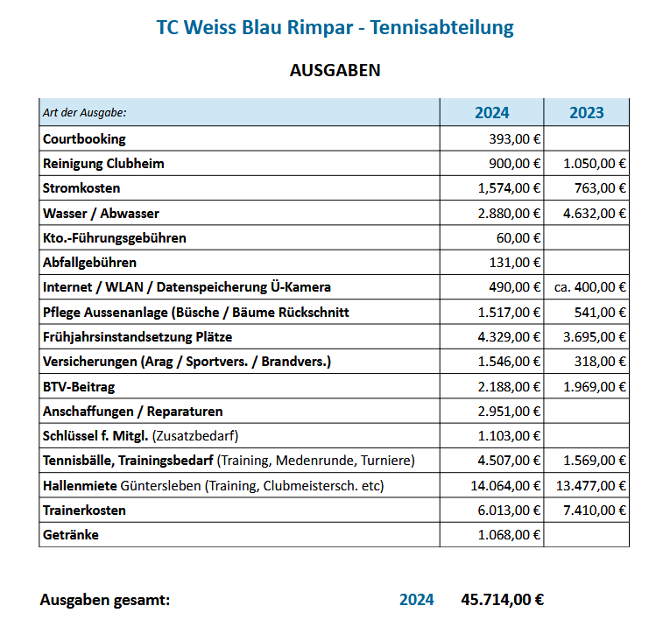
Und hier die Zahlen des vergangenen Jahres ☺
Zusätzlich Anfang 2025 ca. 21.000€ für Wintertraining eingezogen!!

Slide 14
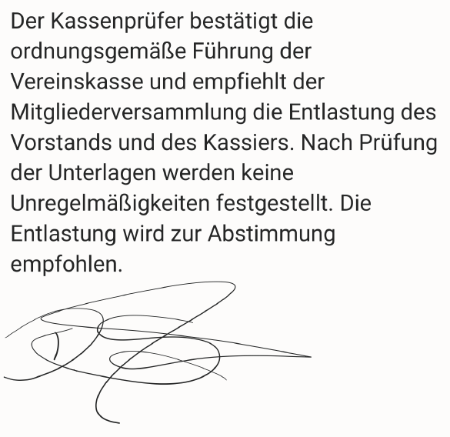
Bericht des Kassenprüfers:
Fürs Protokoll – Entlastung des Kassiers und des Vorstands

Slide 15
Wie lief das letzte Jahr im Hauptverein….
Neuer Vorstand ☺
Ganz wichtig!!!!
ASV-Hauptvereinsmitgliederversammlung
Donnerstag 20. März 2025, 20:15 Uhr, Alte Knabenschule
Beschluss komplett neue Satzung
BITTE UNBEDINGT KOMMEN!!!!!
Korrekte Verteilung der Kosten pro Abteilungen, Rechnungsadressen wurden umgeschrieben, Kontoabbuchungen geändert etc. etc.
Korrekte Abrechnung der Übungsleiterpauschalen, korrekte Abrechnung des Schloßfestes etc – Auszahlung aber erst rückwirkend 2025 (wenn Kredite abgebucht sind….)
Bis 2027 noch Abzahlung der Kredite durch den Gesamtverein – dann ERSTMALS Auszahlung allen überschüssigen Geldes vom Hauptverein an die Abteilungen

Slide 16
Noch kurz zum Abschluss….
Was für Ideen haben wir für die (nahe) Zukunft?
Evtl. Flutlichtanlage für Platz 1 und Platz 2
Evtl. neuer Platz 5 – hierzu Verlegung des Parkplatzes
Evtl. komplette Sanierung von Platz 1-4, evtl. hin zu wassersparenden Allwetterteppichplätzen????
Gespräche mit Bürgermeister laufen (langsam….)
Gespräche mit Anbieter gehen auch nicht viel schneller…. ☺
Finanzierungsideen – BLSV-Zuschuss bis 40%, Großspenden (Sparkassenstiftung, Unternehmen), Crowdfunding, Kredit (evtl. dtl. Einsparung bei Umstieg auf Teppich….)

Slide 17
D A N K E S C H Ö N

